Slide 1


ZAGRANICZNE DOŚWIADCZENIE ZAWODOWE UCZNIÓW ZSZiR
Staże zawodowe dla 15 uczniów
28.09.2025r. – 18. 10.2025 r.
Numer projektu: 2024-1-PL01-KA122-VET-000235288
Okres realizacji projektu: od 2024 - 12 - 02 do 2026 - 02 - 01
Dofinansowanie projektu z UE: 50 185,00 EUR
Projekt realizowany w ramach Programu ERASMUS+

Slide 2
Cele projektu:
Cel 1: Wzmocnienie kompetencji kluczowych 15 uczniów ZSZiR w Radymnie poprzez udział w stażu zagranicznym
Cel 2: Wyposażenie 15 uczniów z kierunków: technik mechanizacji rolnictwa, mechanik operator pojazdów i maszyn rolniczych w praktyczne umiejętności zawodowe
Cel 3: Możliwość mobilności, poznania warunków pracy i życia w innym europejskim kraju przez 15 uczniów ZSZiR w Radymnie
Cel 4: Rozwój kompetencji dydaktycznych, językowych i z zakresu zarządzania projektami unijnymi wśród kadry dydaktycznej i kadry zarządzającej szkoły.

Slide 3
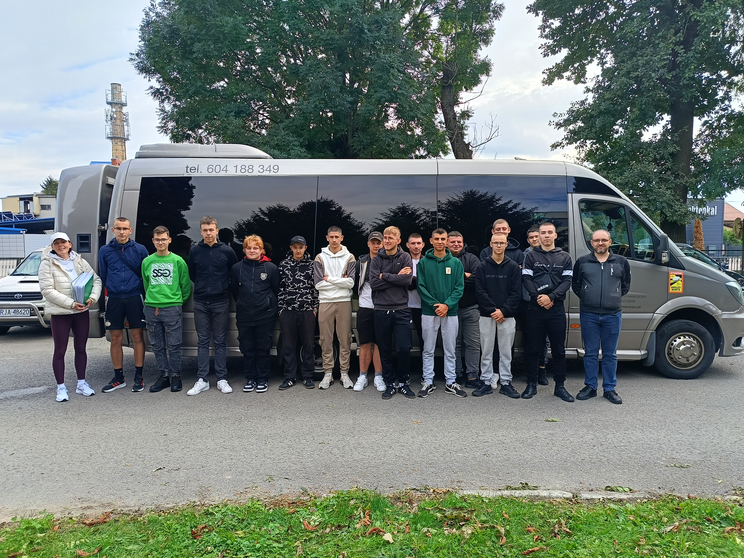
Gotowi do wyjazdu

Slide 4
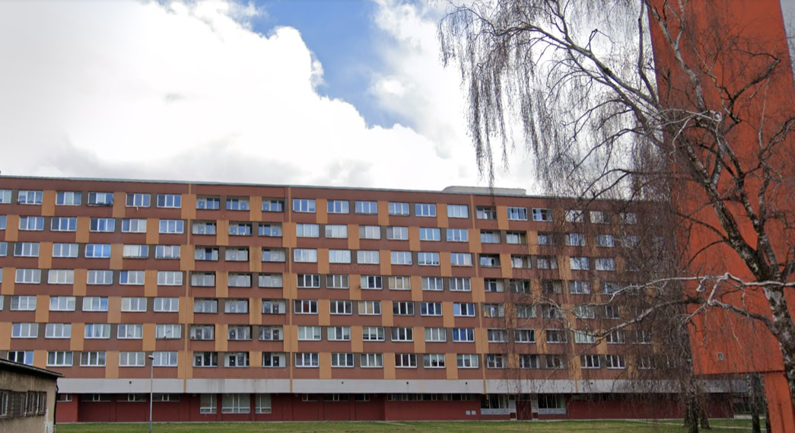
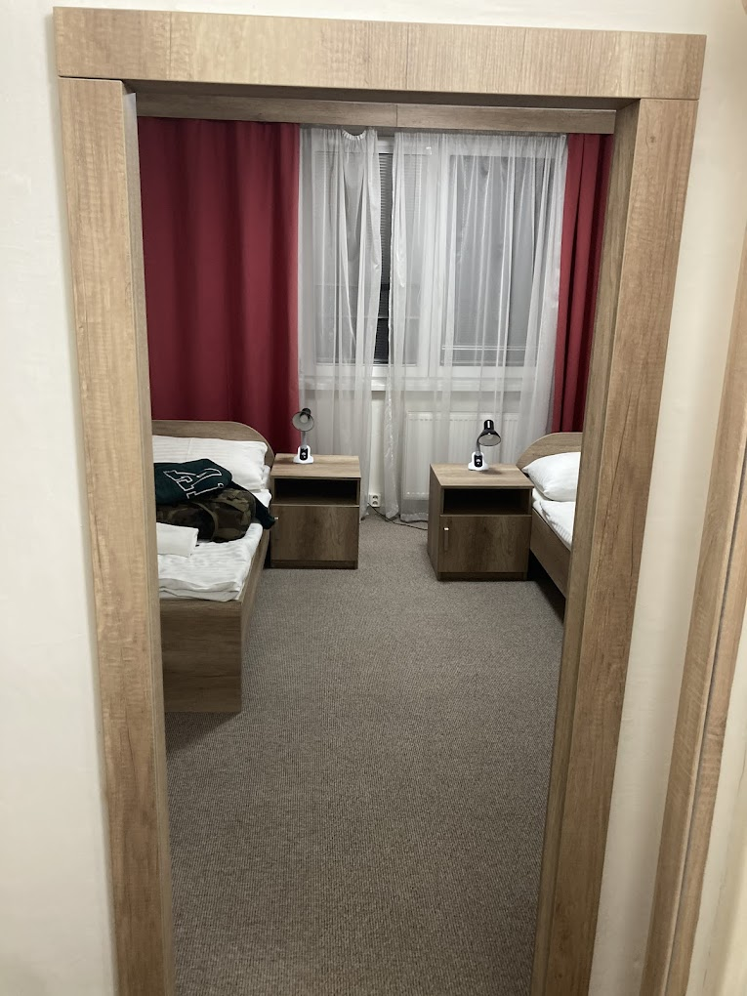
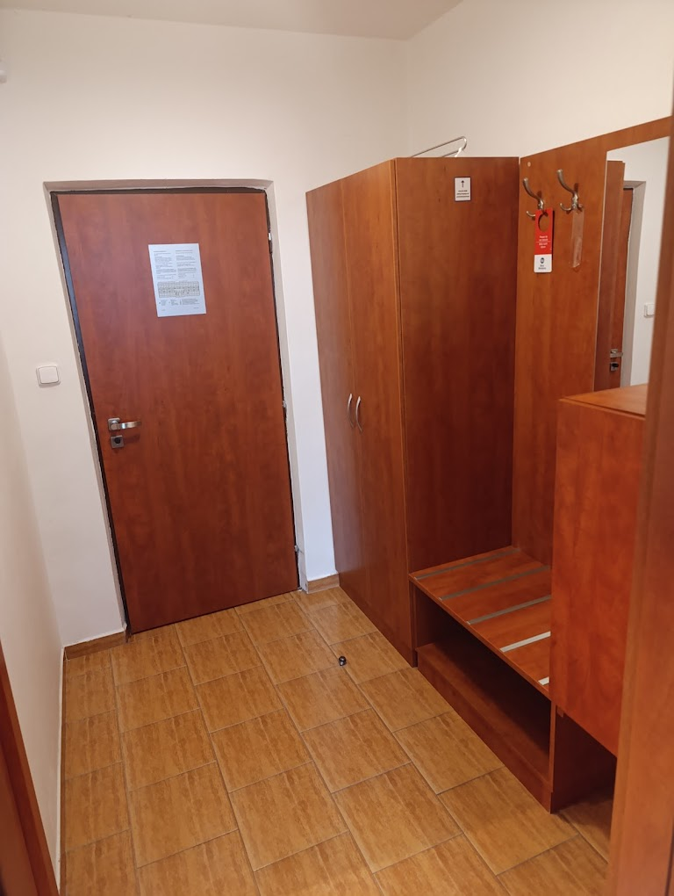
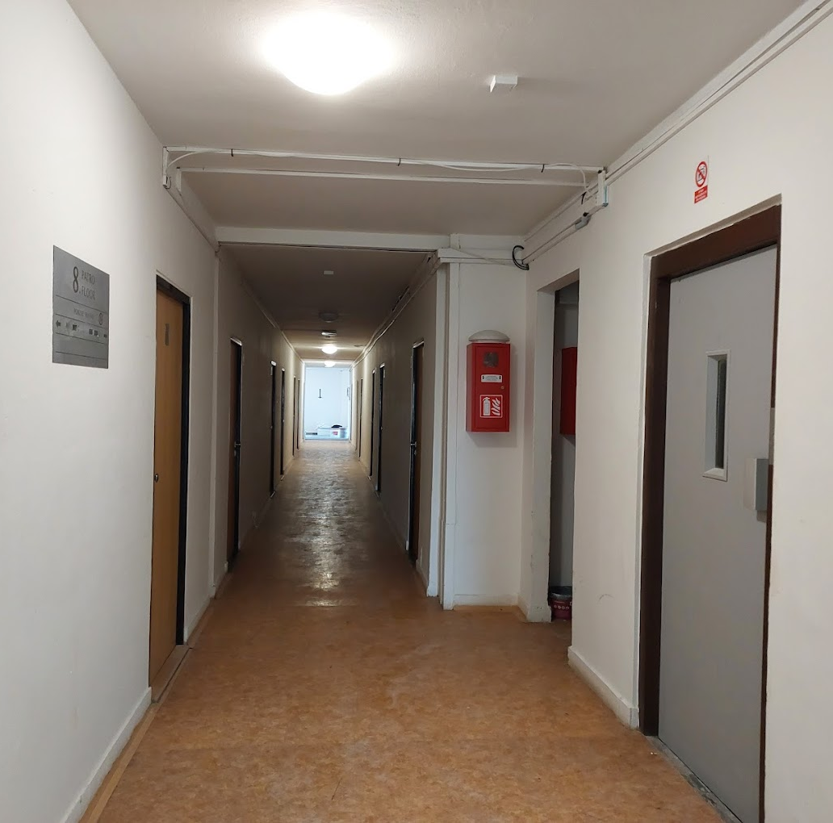
zakwaterowanie

Slide 5
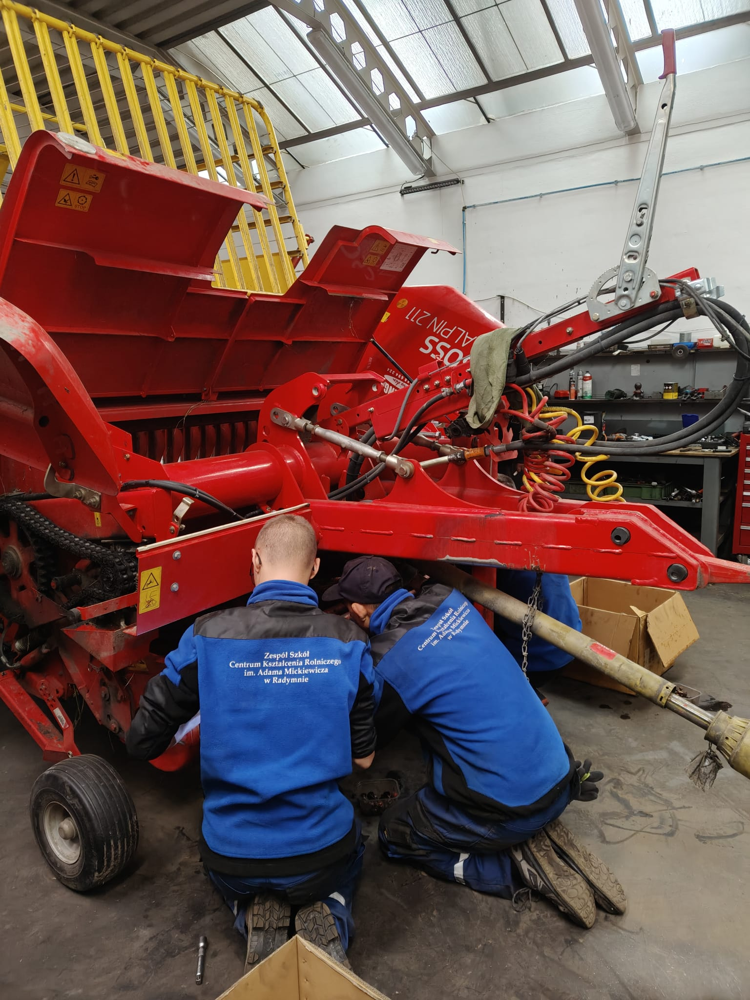
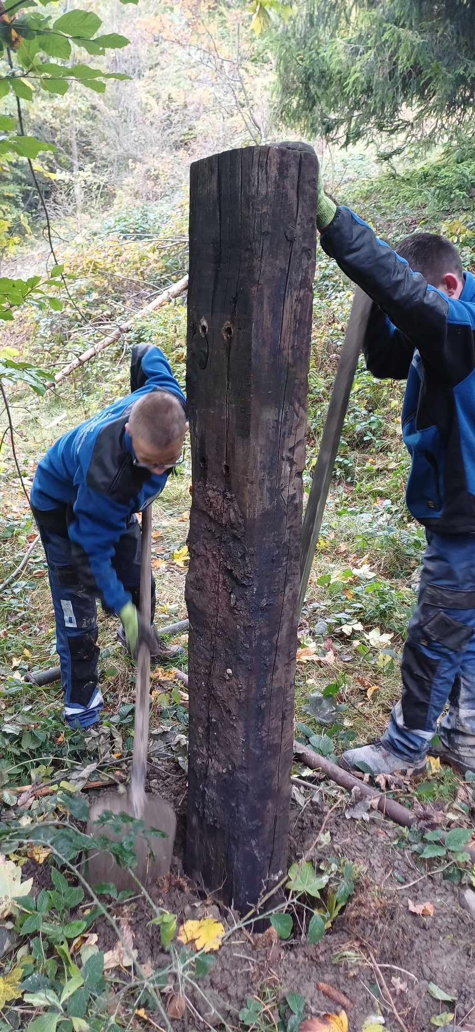
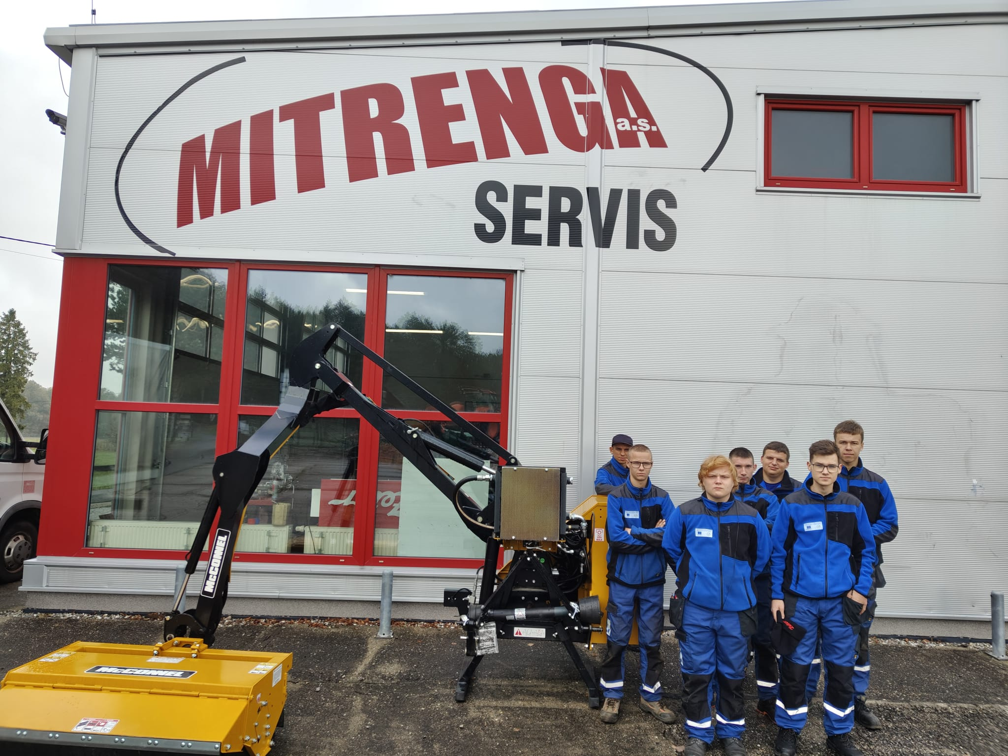
Praktyki zawodowe

Slide 6
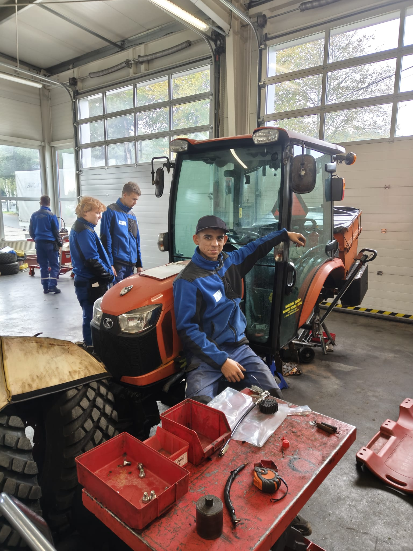
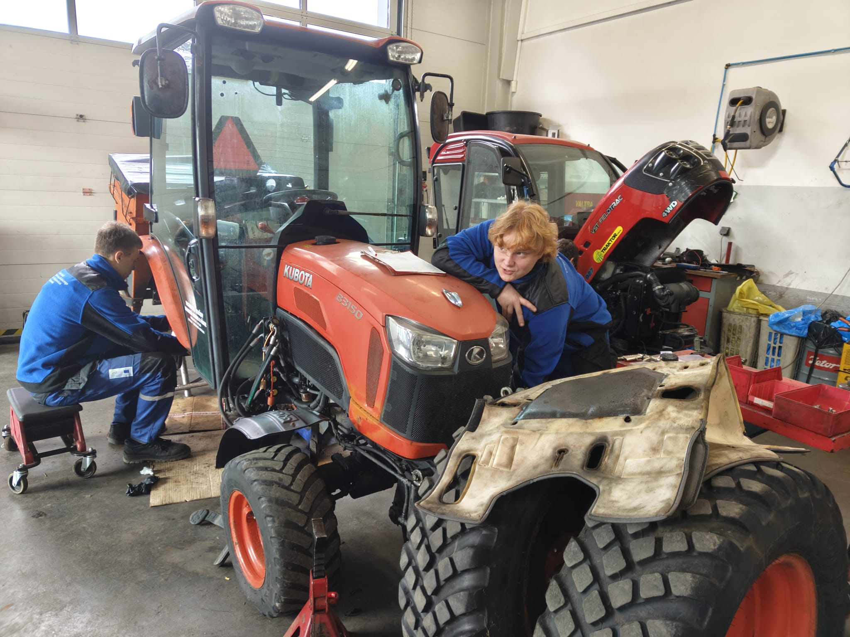

Slide 7
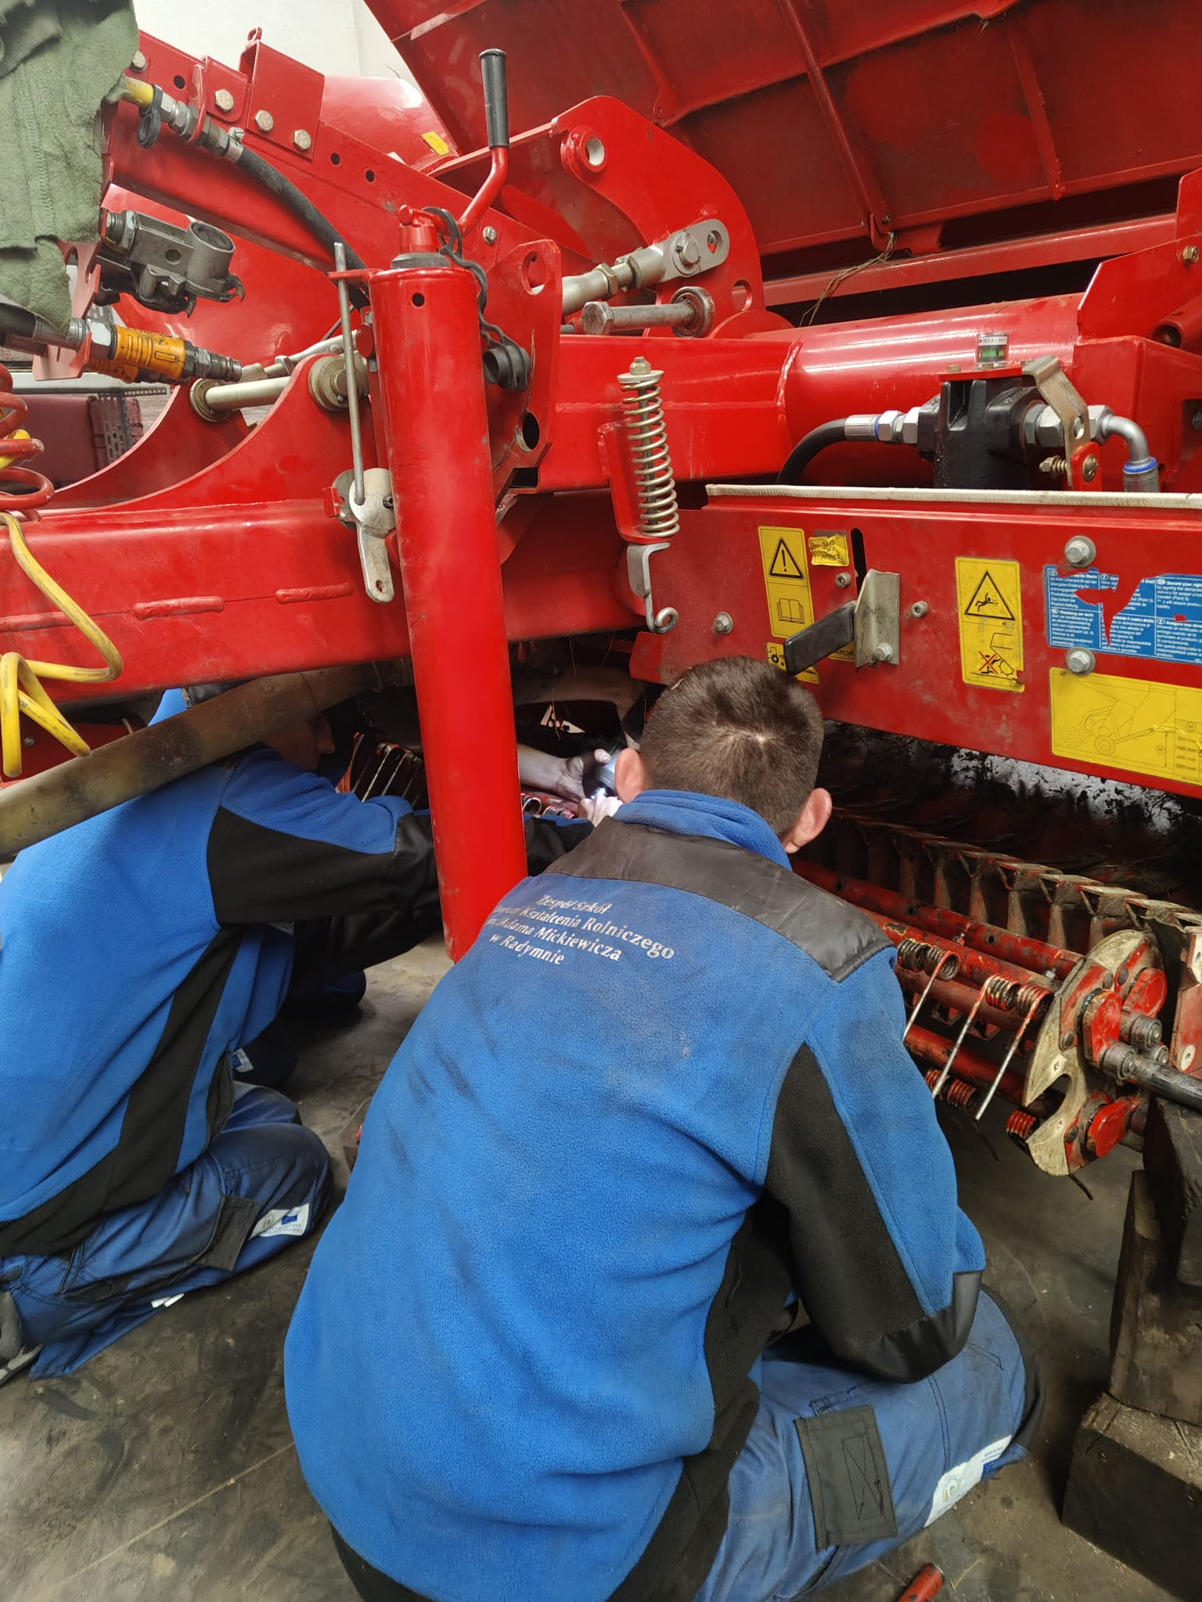
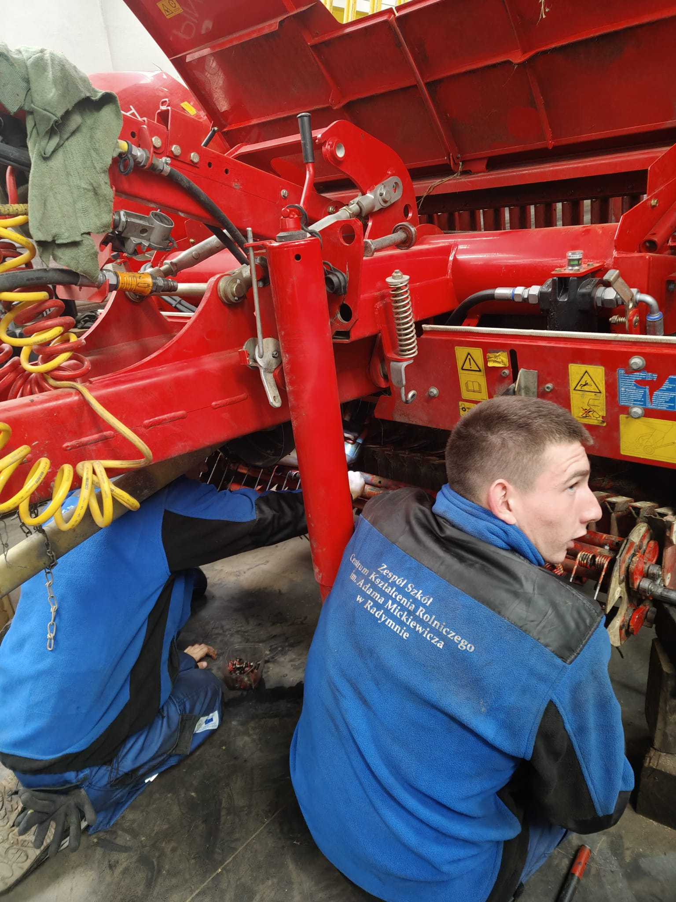

Slide 8
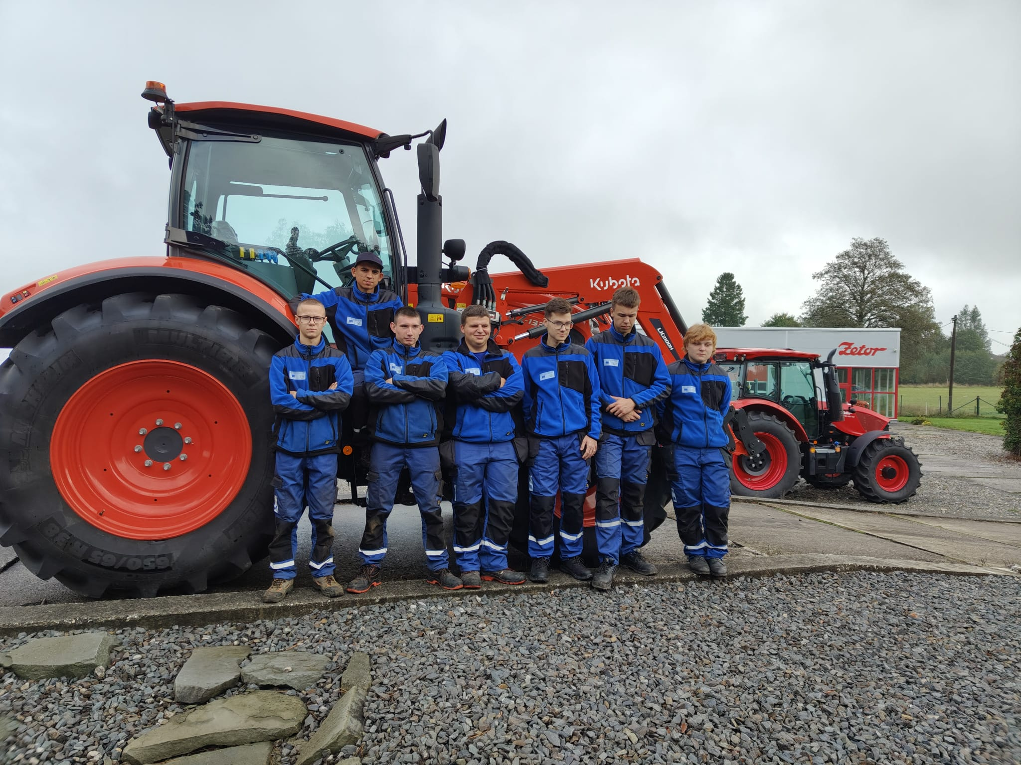
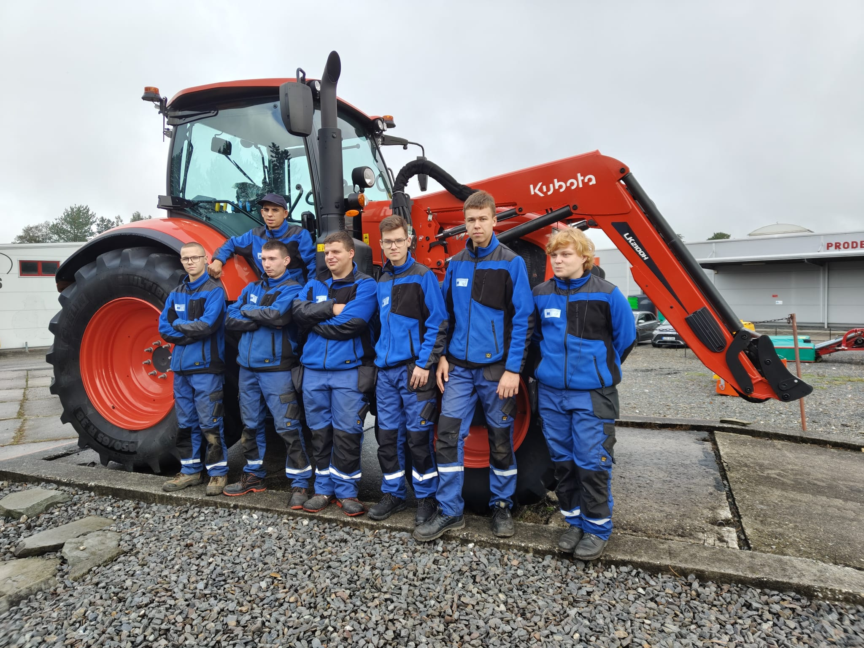

Slide 9
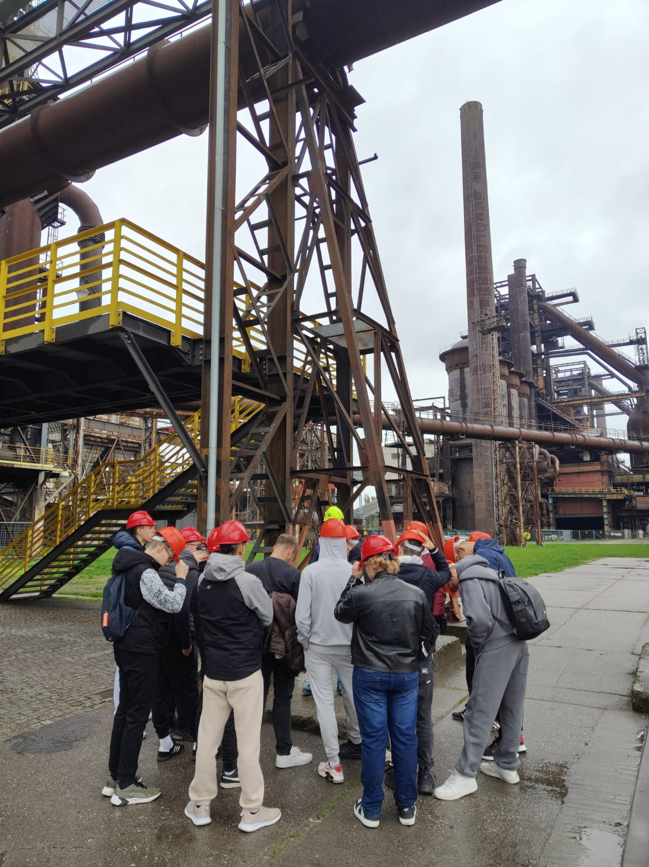
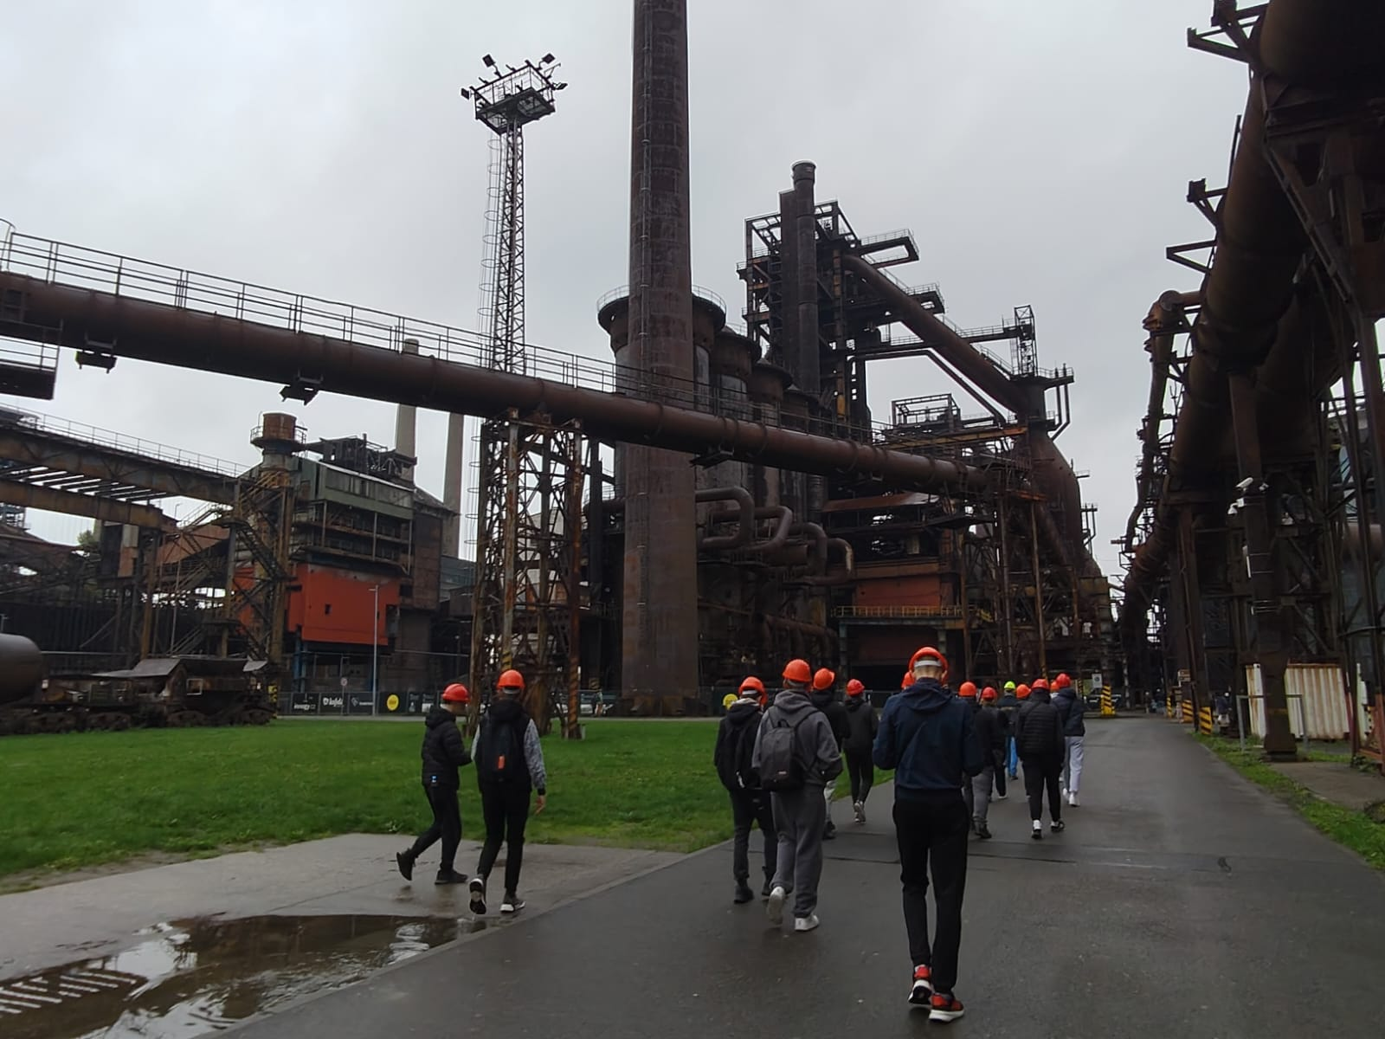
Program kulturowy
Dolny Obszar Vítkovice (Dolní oblast Vítkovice) w Ostrawie, w Czechach, dawny kompleks przemysłowy, który został przekształcony w centrum kulturalne i społeczne.
Jest to narodowy zabytek kultury Republiki Czeskiej, unikalny przykład architektury przemysłowej.

Slide 10
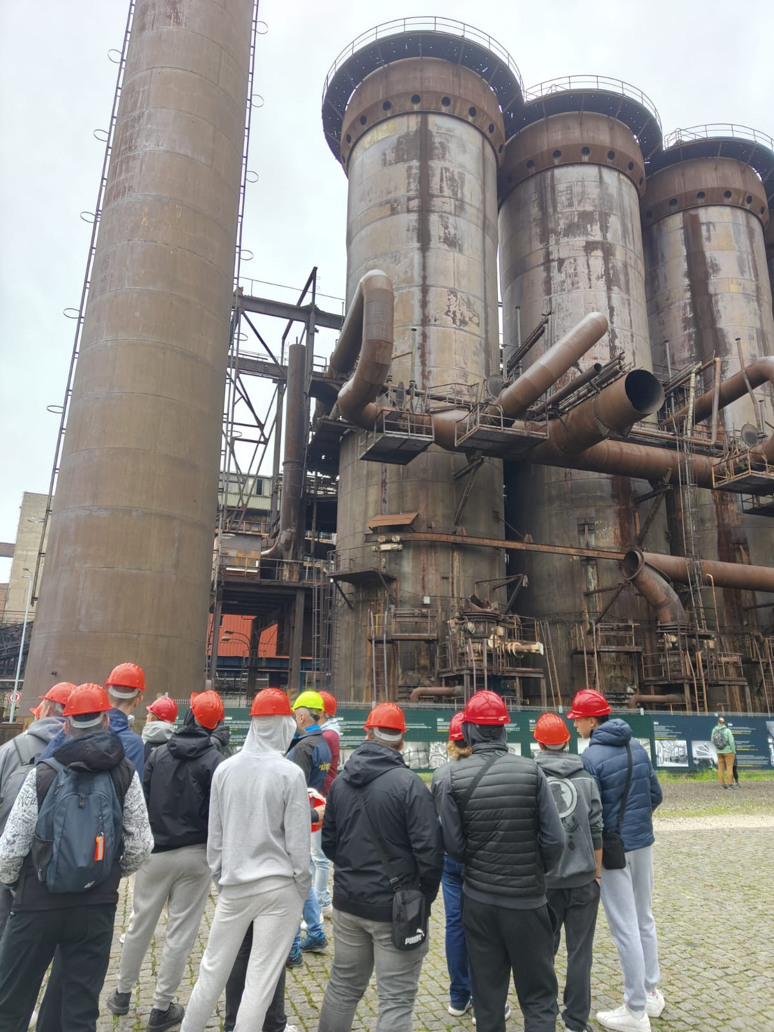
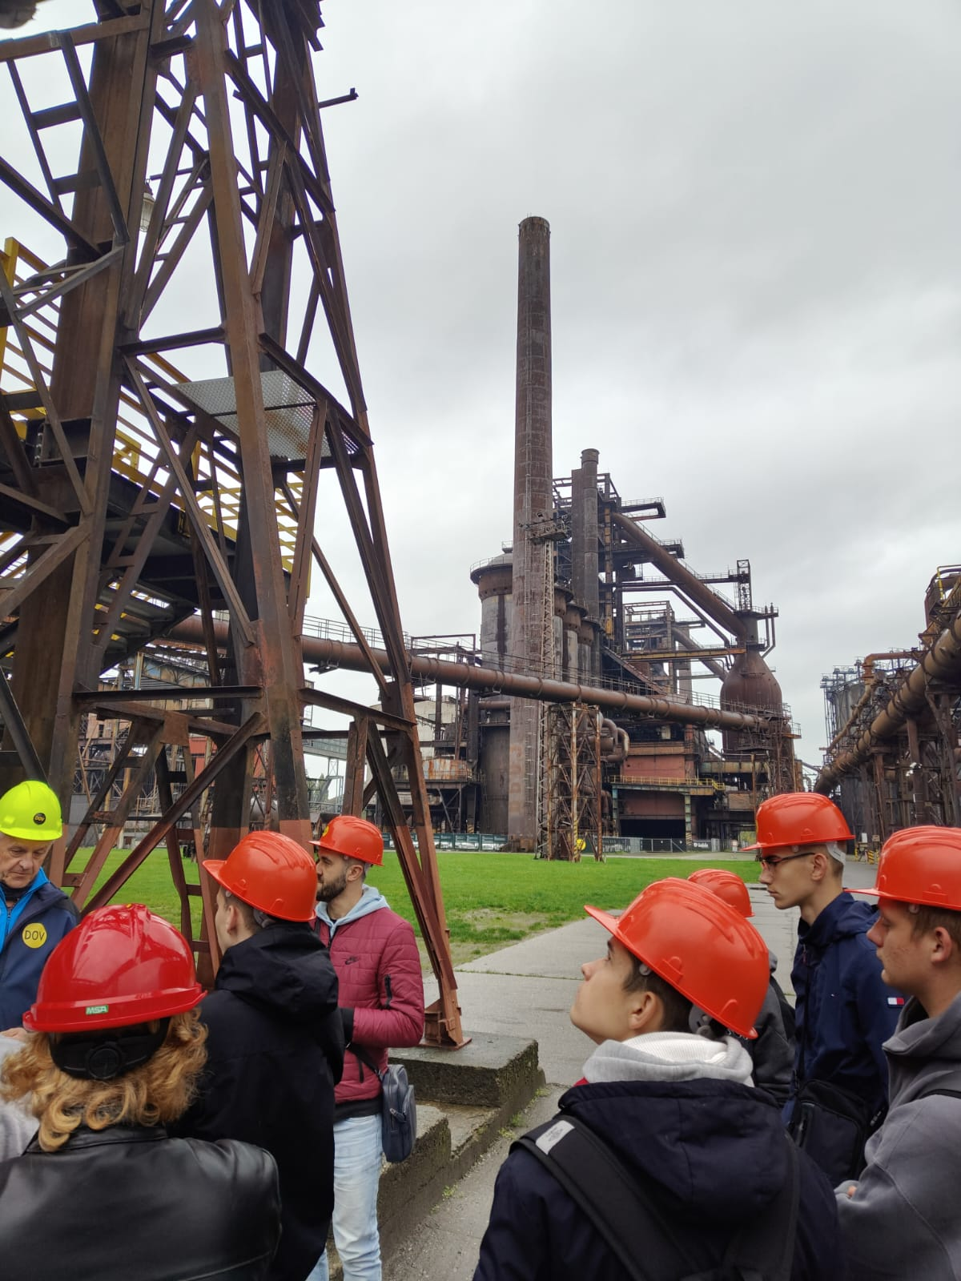
W przeszłości (w latach 1828 - 1998) był to kompleks przemysłowy, w którym wydobywano węgiel i produkowano żelazo.
Obszar ten bywa nieformalnie nazywany „Ostrawskimi Hradčanami”.

Slide 11
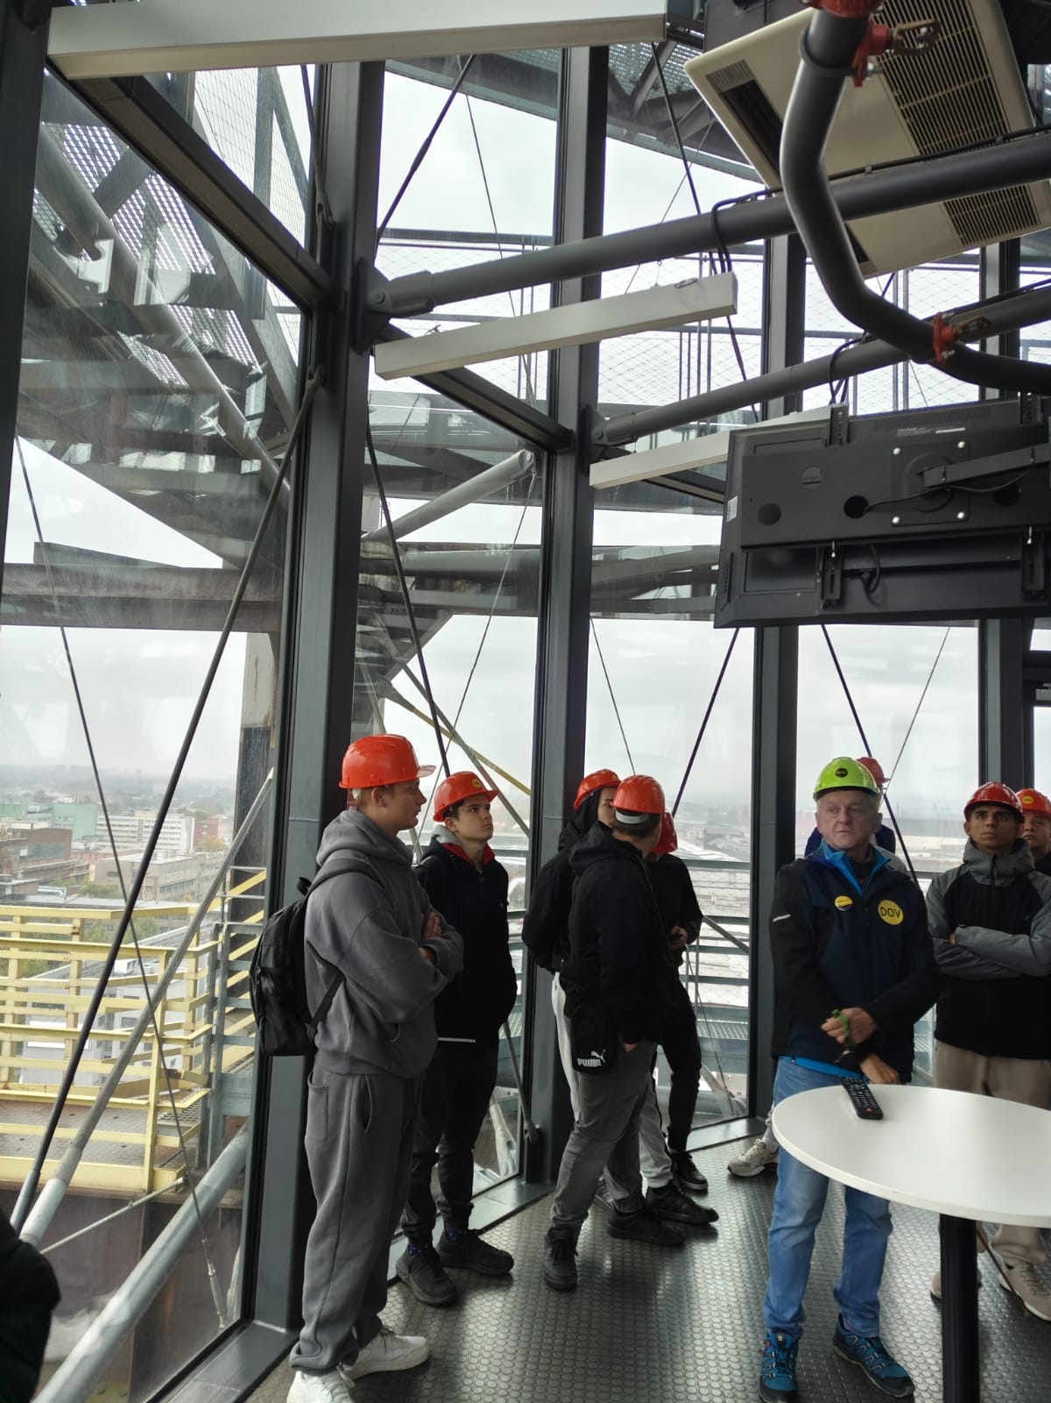
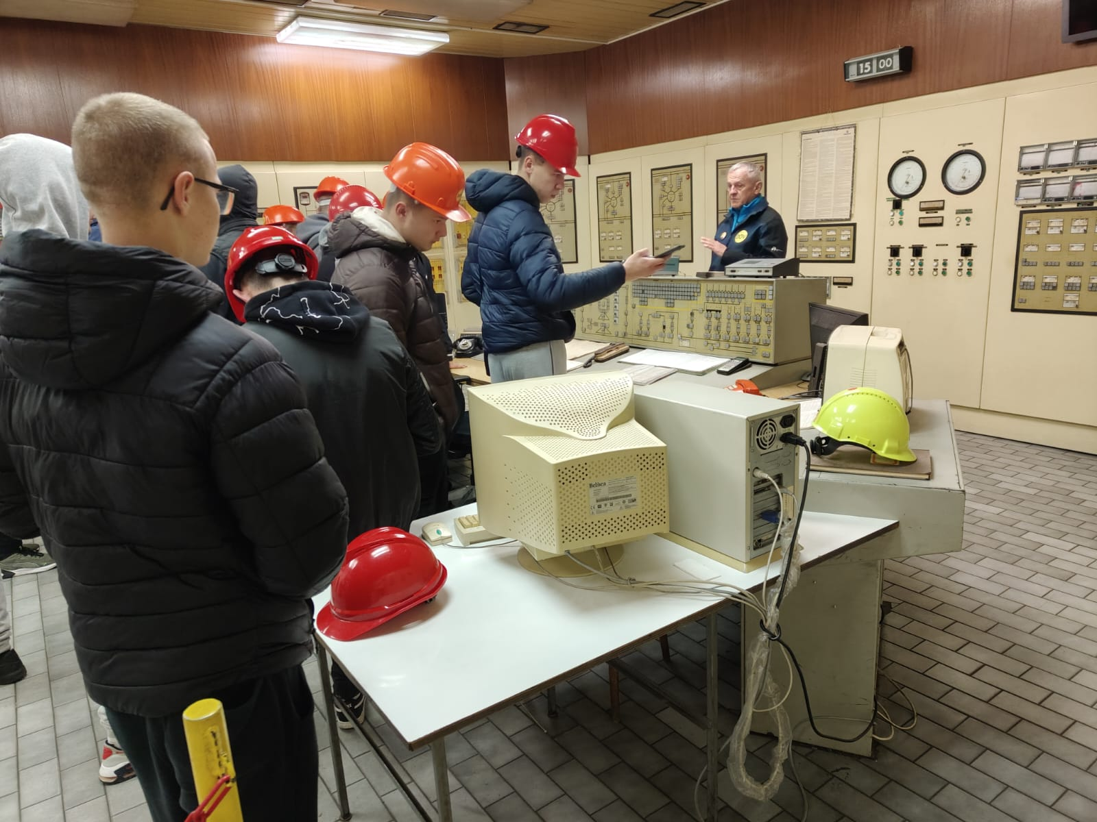
.
Obecnie, działający pod nazwą DOV, oferuje rozrywkę, edukację i przestrzeń kulturalną dla odwiedzających.

Slide 12
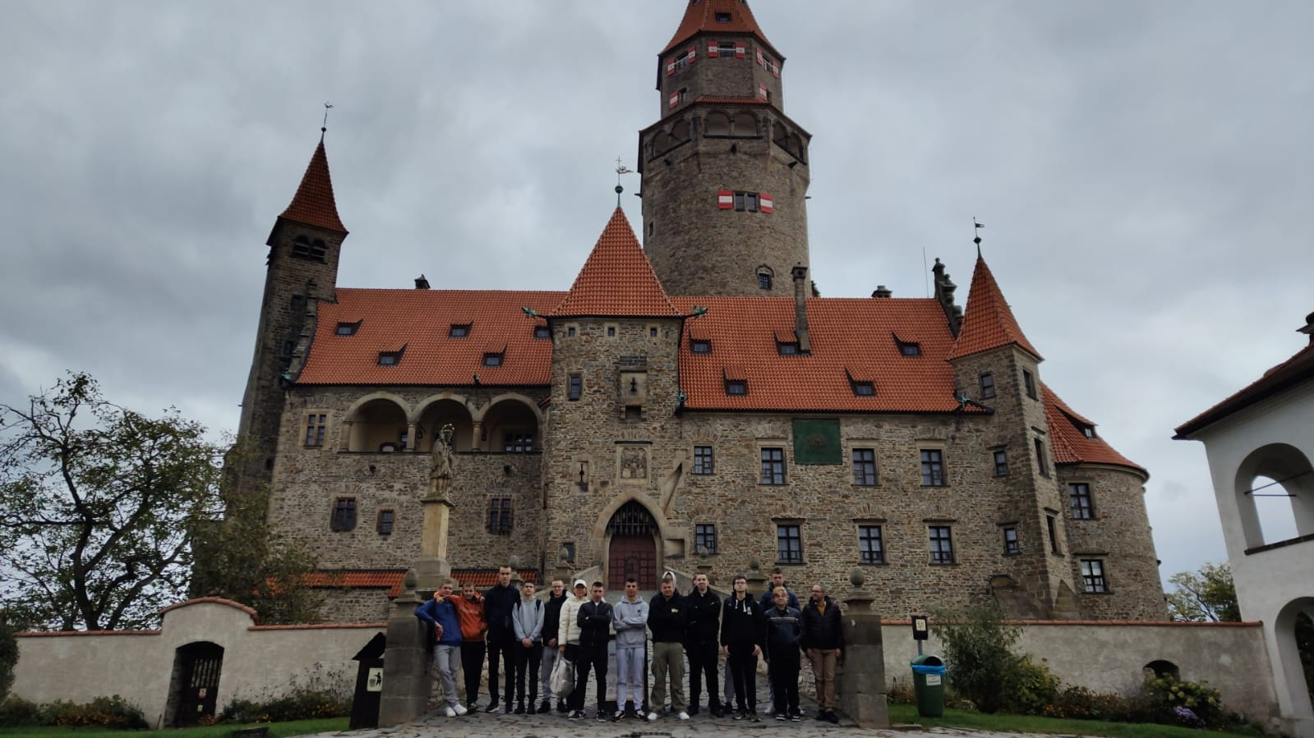
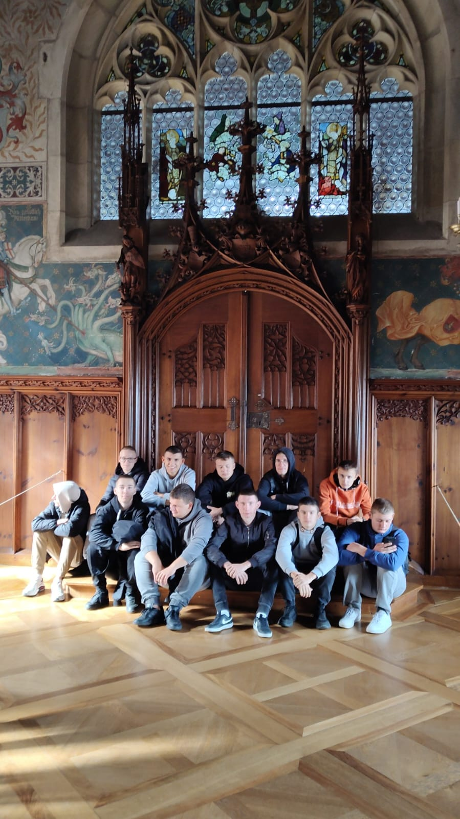
Zamek w Bouzovie (Hrad Bouzov), średniowieczna twierdza położoną na Morawach w Czechach.
Zamek został zbudowany na przełomie XIII i XIV wieku jako warownia strażnicza, chroniąca ważny szlak handlowy.
Jest to popularne miejsce filmowania, wykorzystane m.in. w czeskim serialu "Arabela" oraz serialu Netflixa "List do króla".

Slide 13
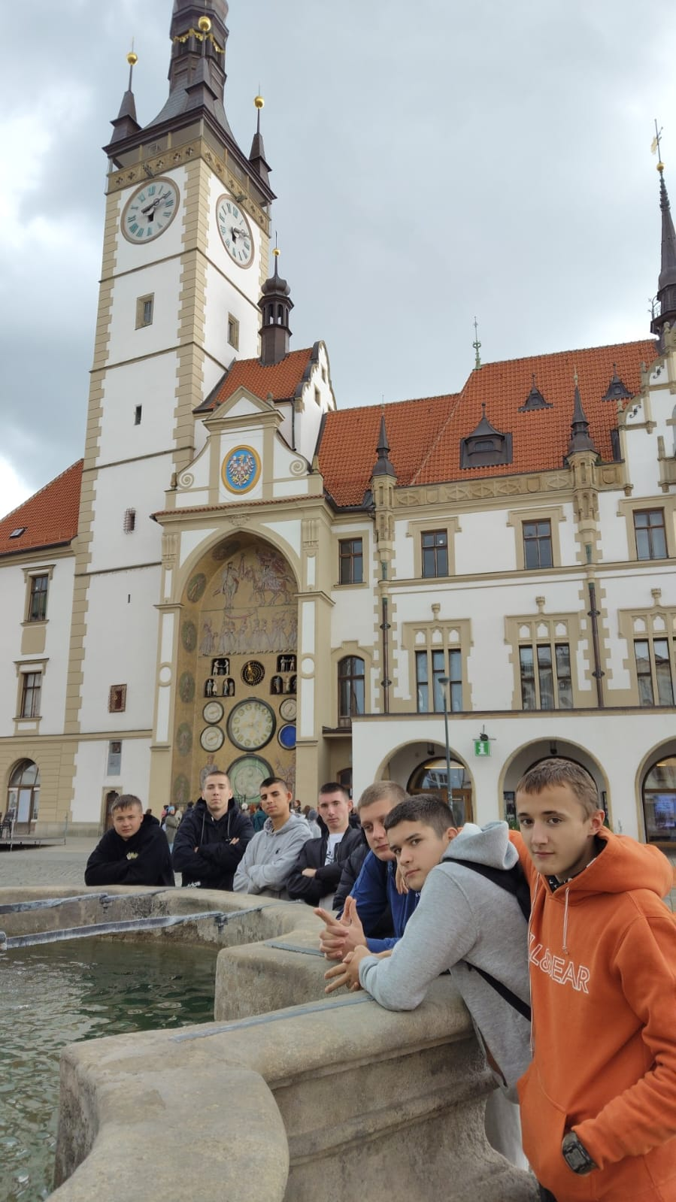
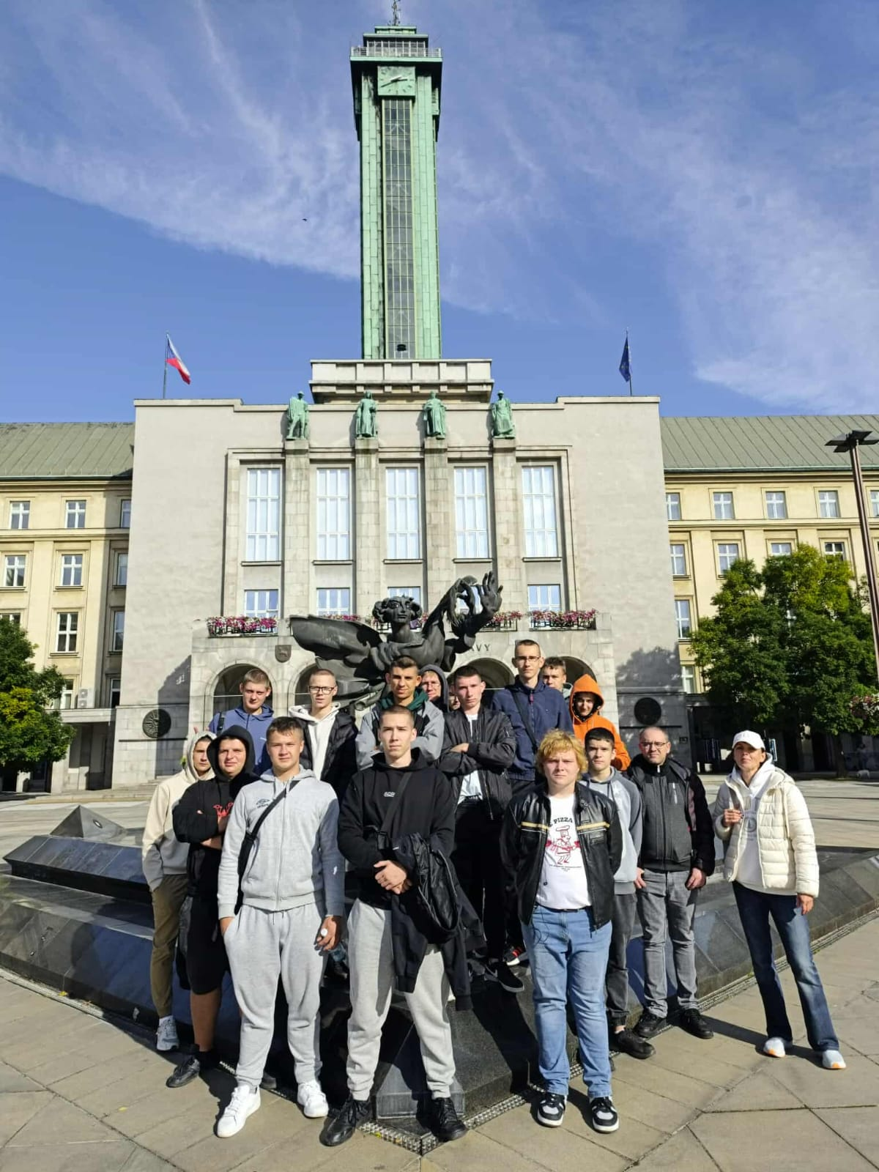
Ratusz i Zegar Astronomiczny w Ołomuńcu
Nowy Ratusz w Ostrawie

Slide 14
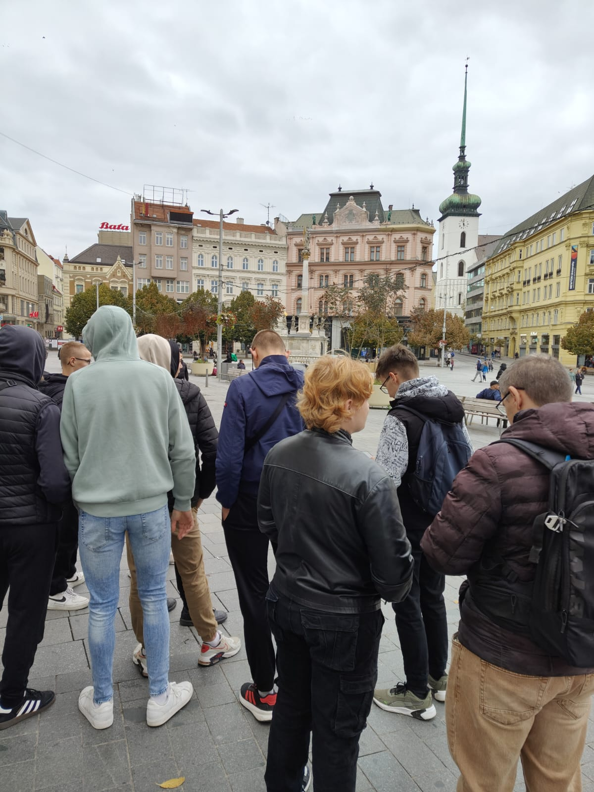
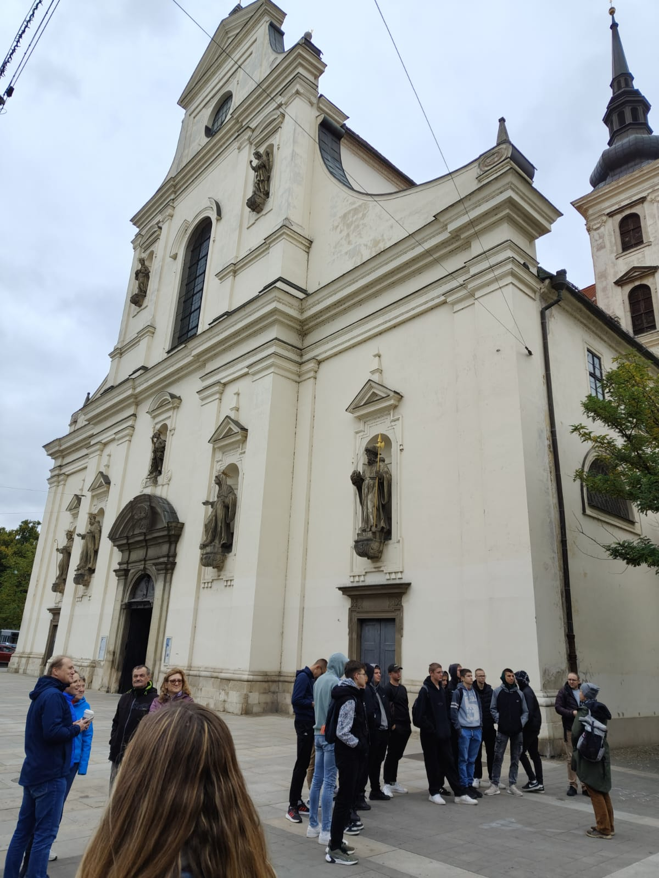
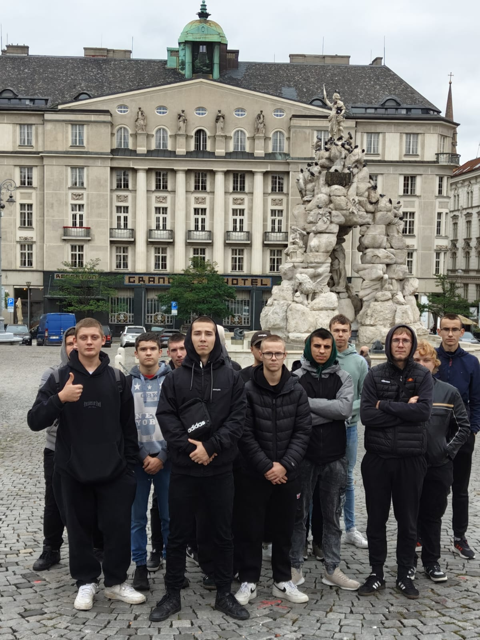
Plac Wolności (Náměstí Svobody) w Brnie
kościół św. Tomasza (Kostel sv. Tomáše) w Brnie

Slide 15
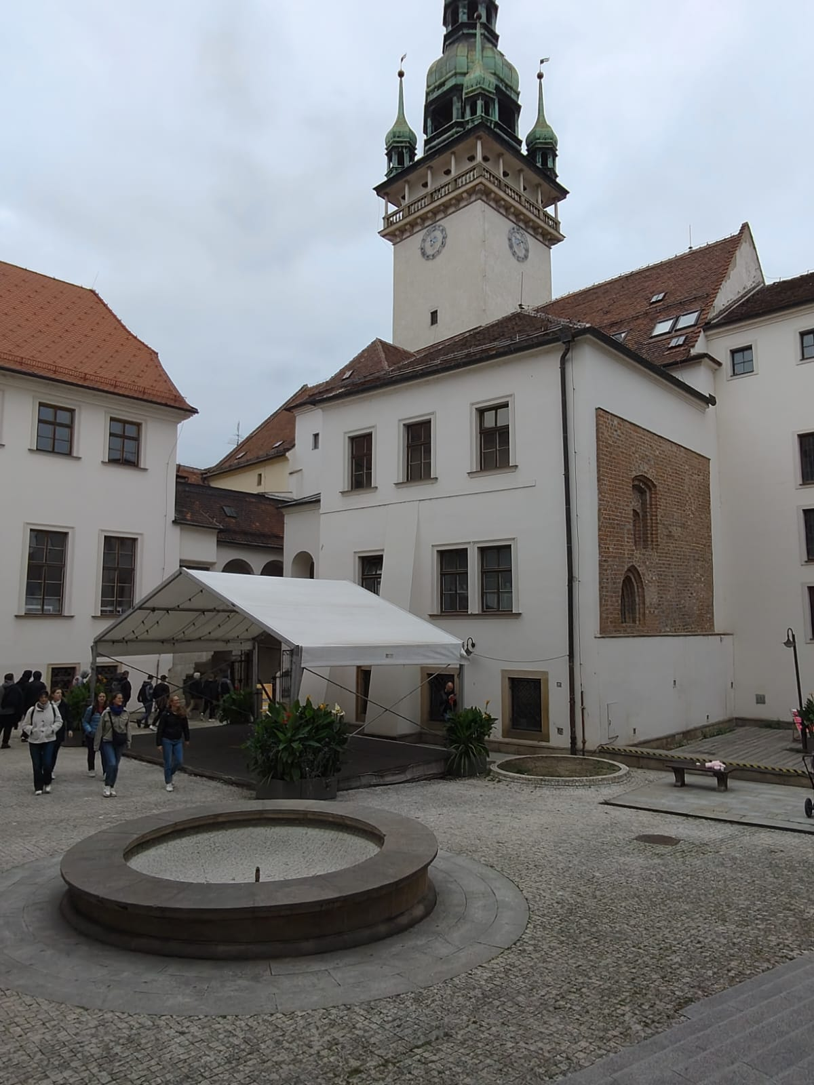
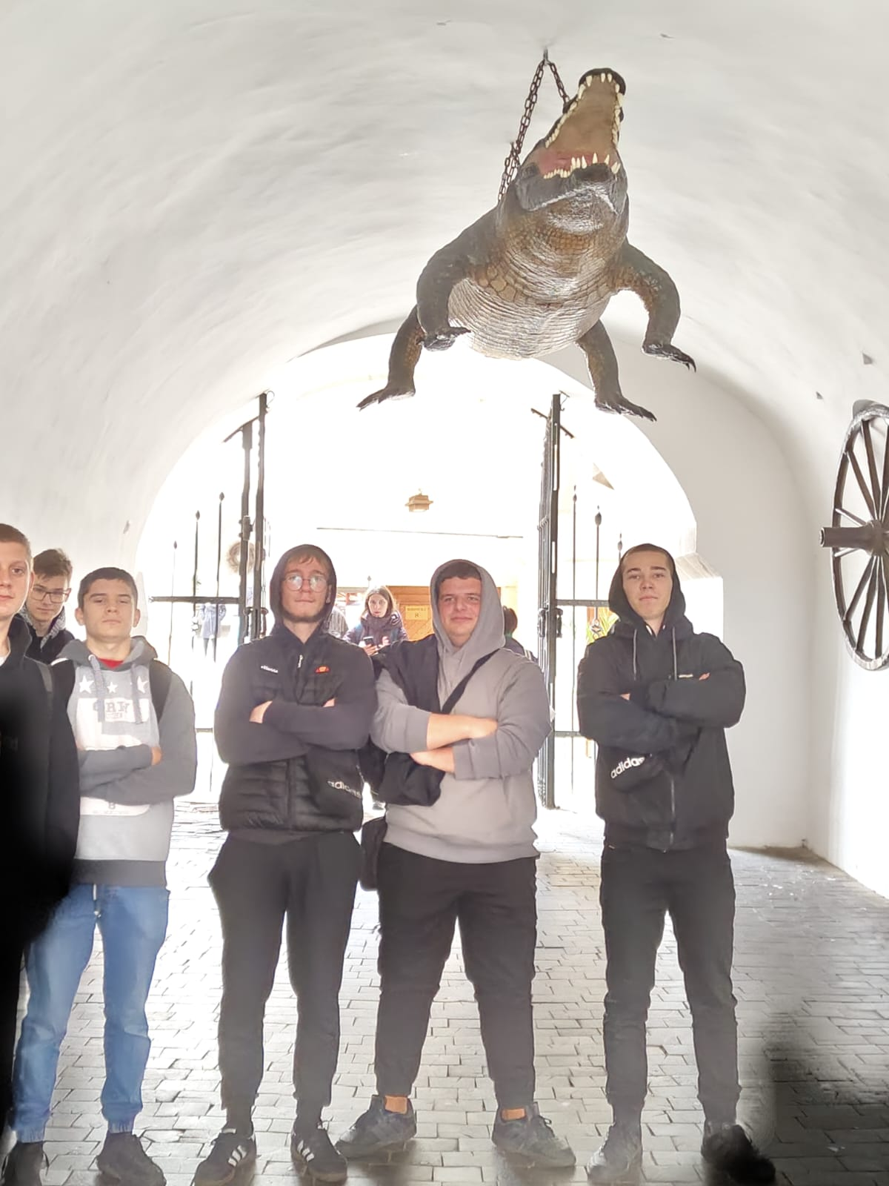
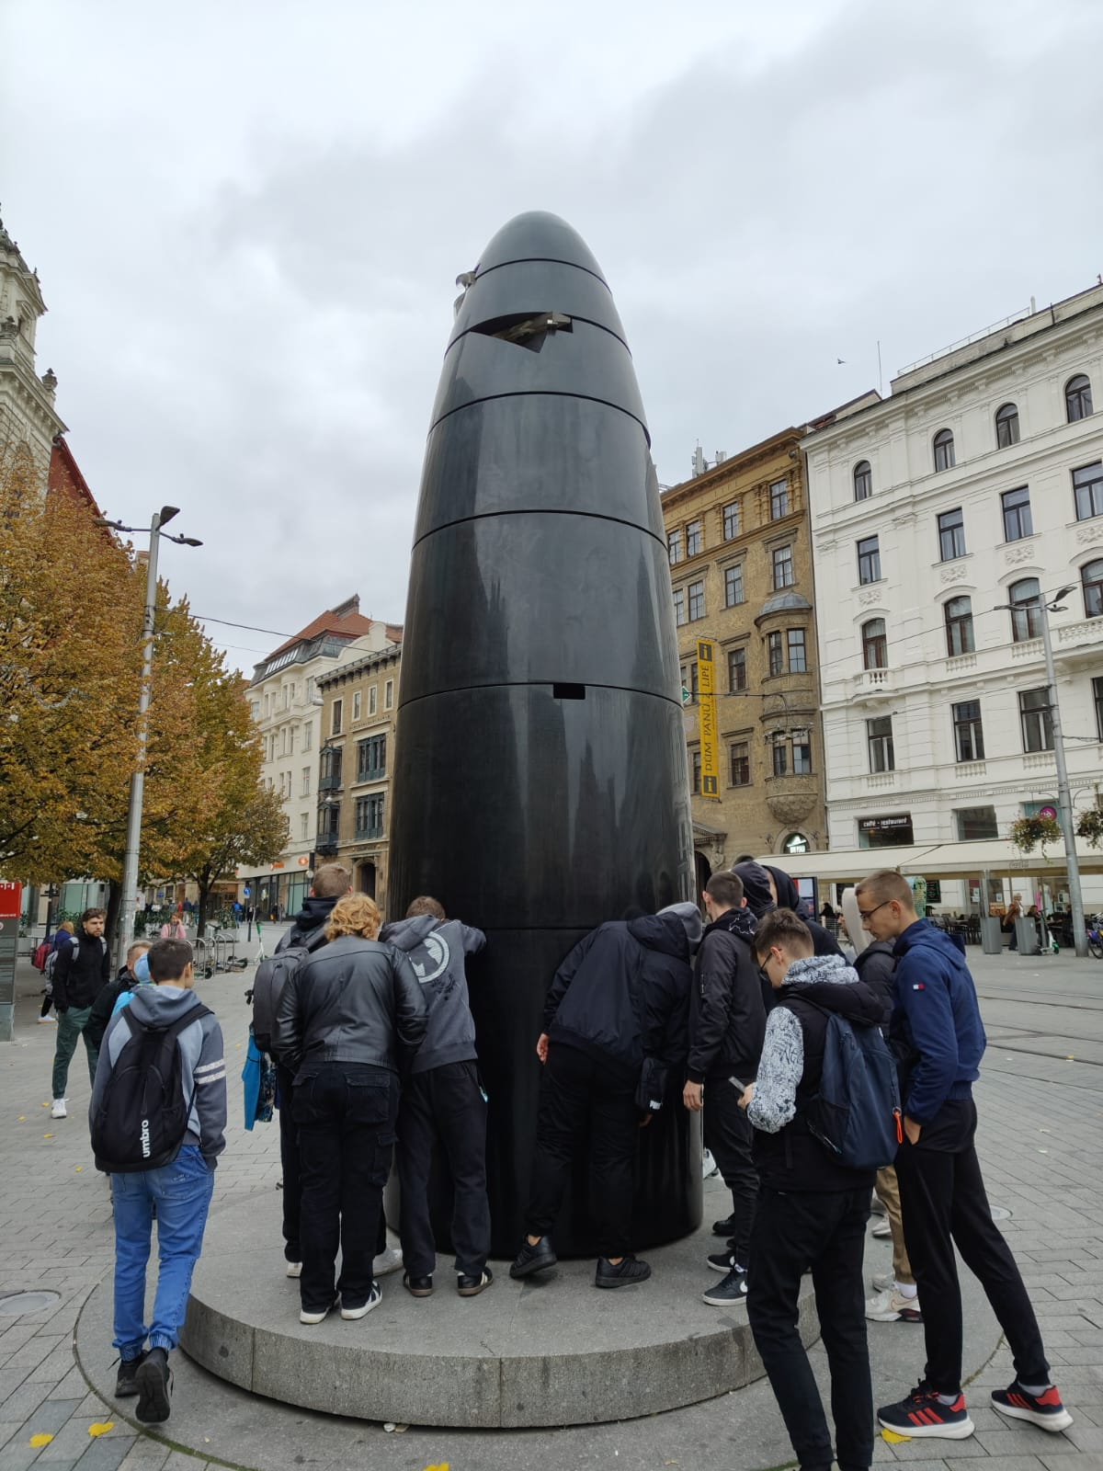
Stary Ratusz (Stará radnice) w Brnie
Zegar Astronomiczny w Brnie

Slide 16
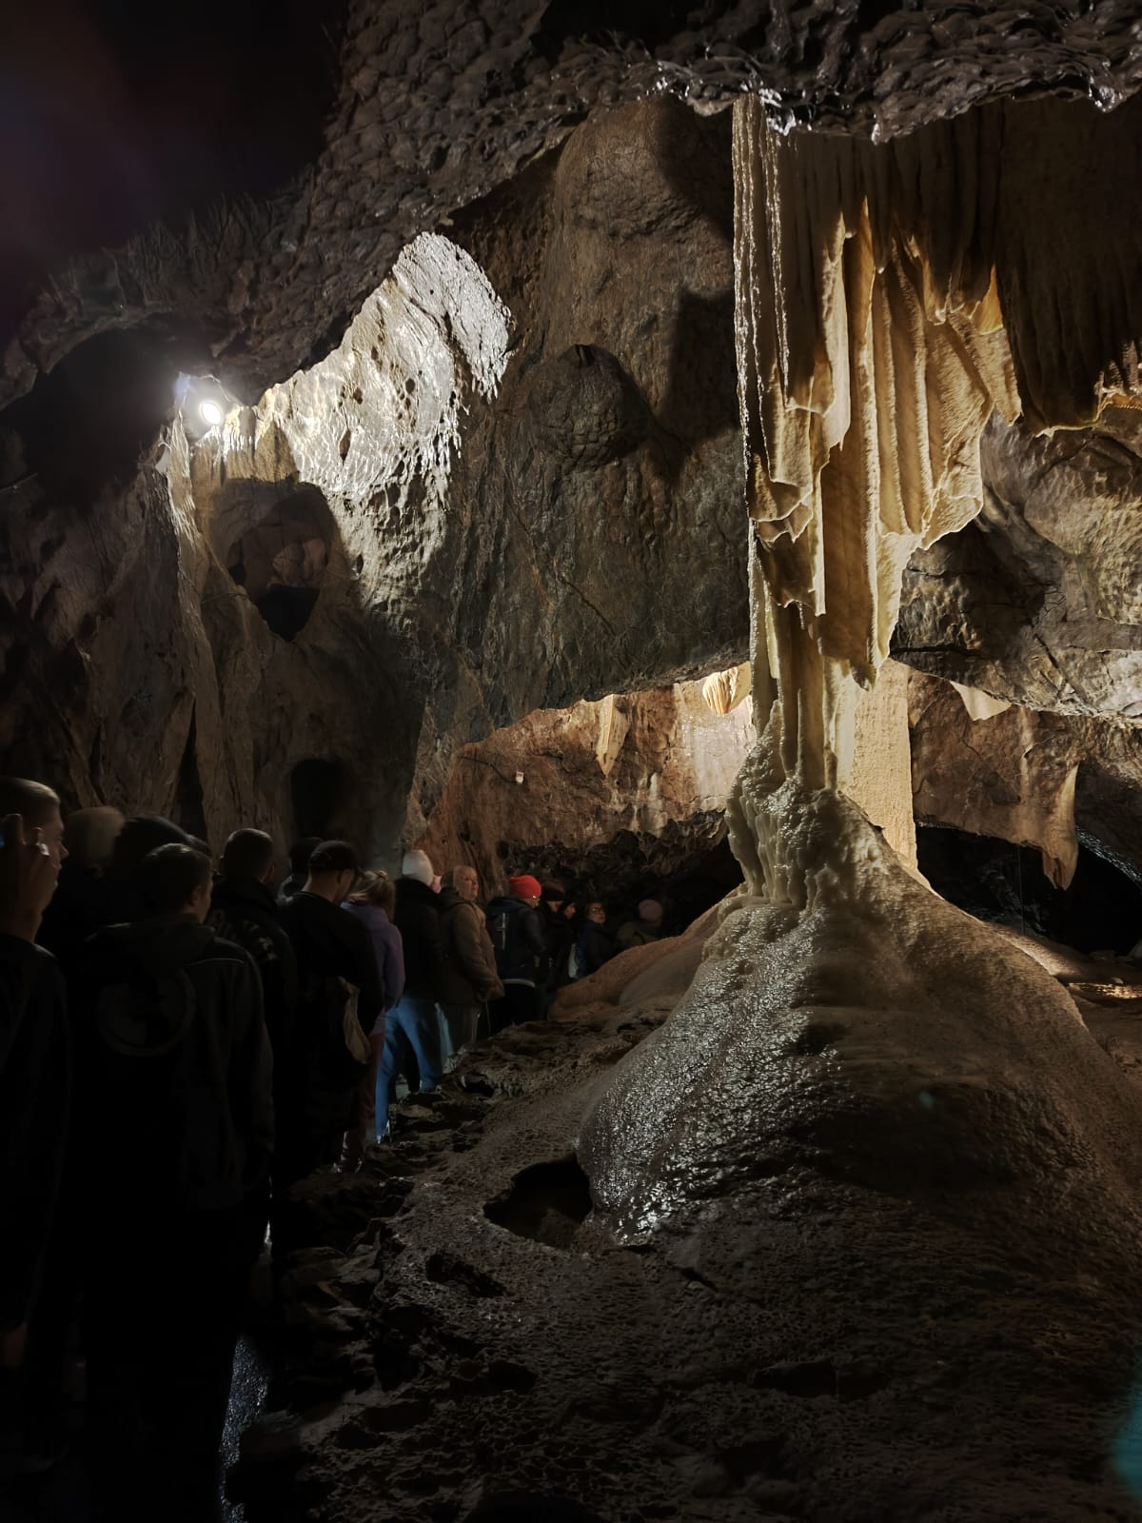
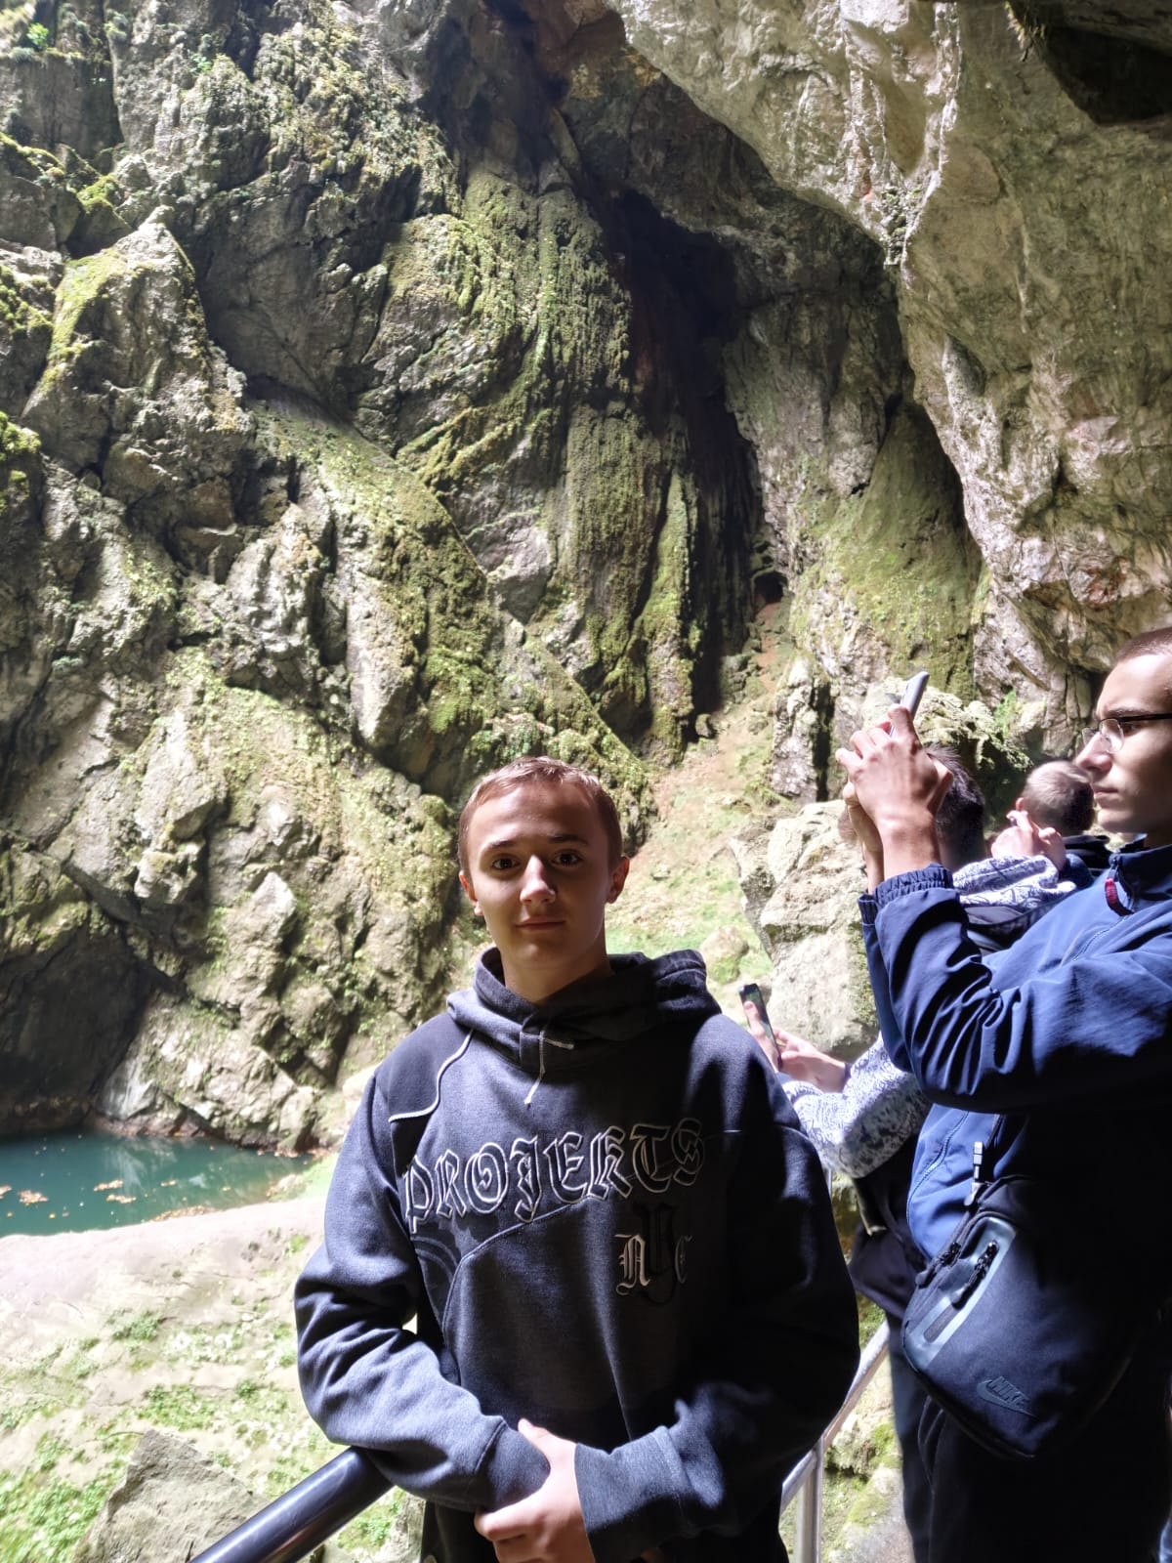
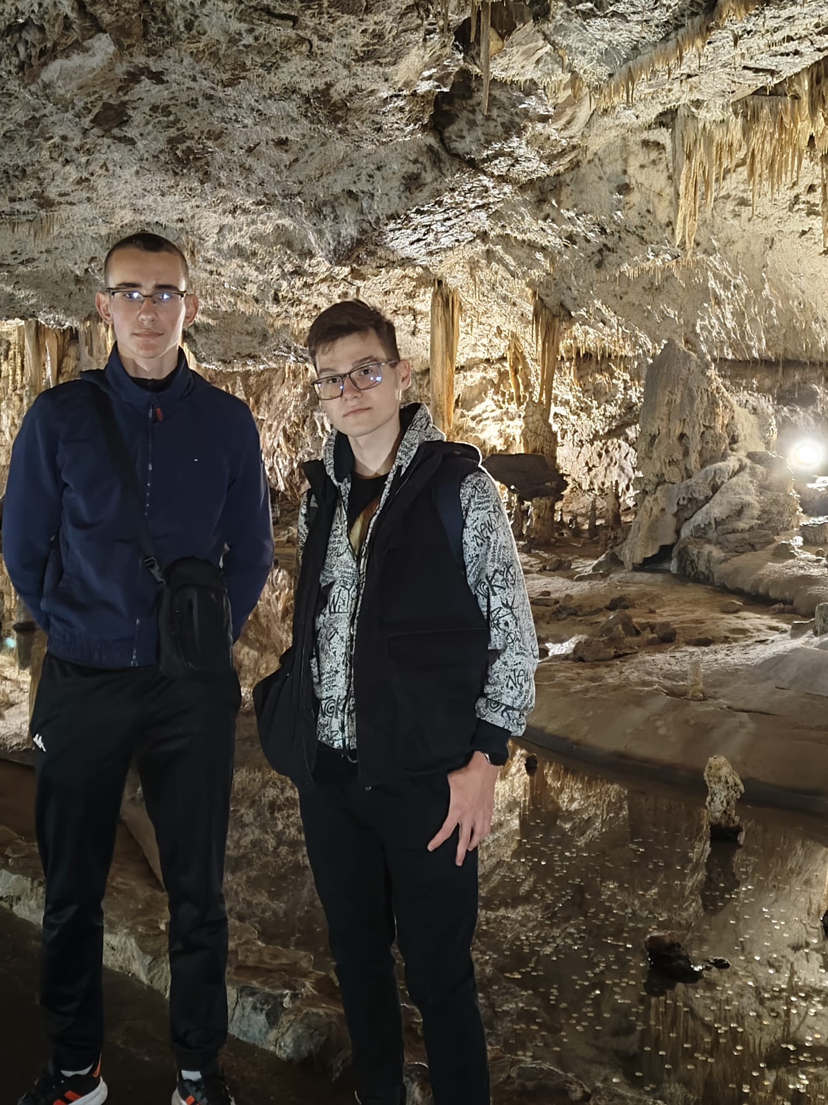
Jaskinie Punkvy, zlokalizowane w Morawskim Krasie

Slide 17
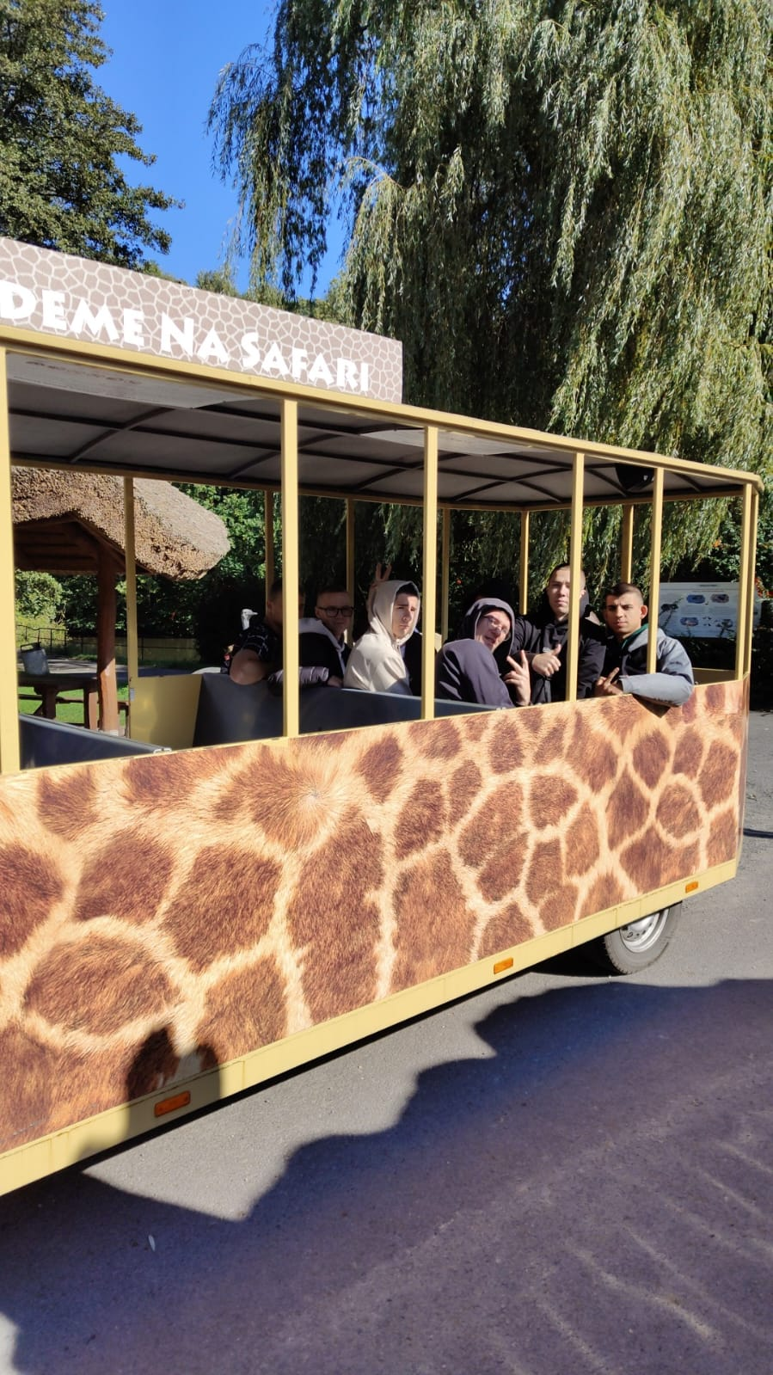
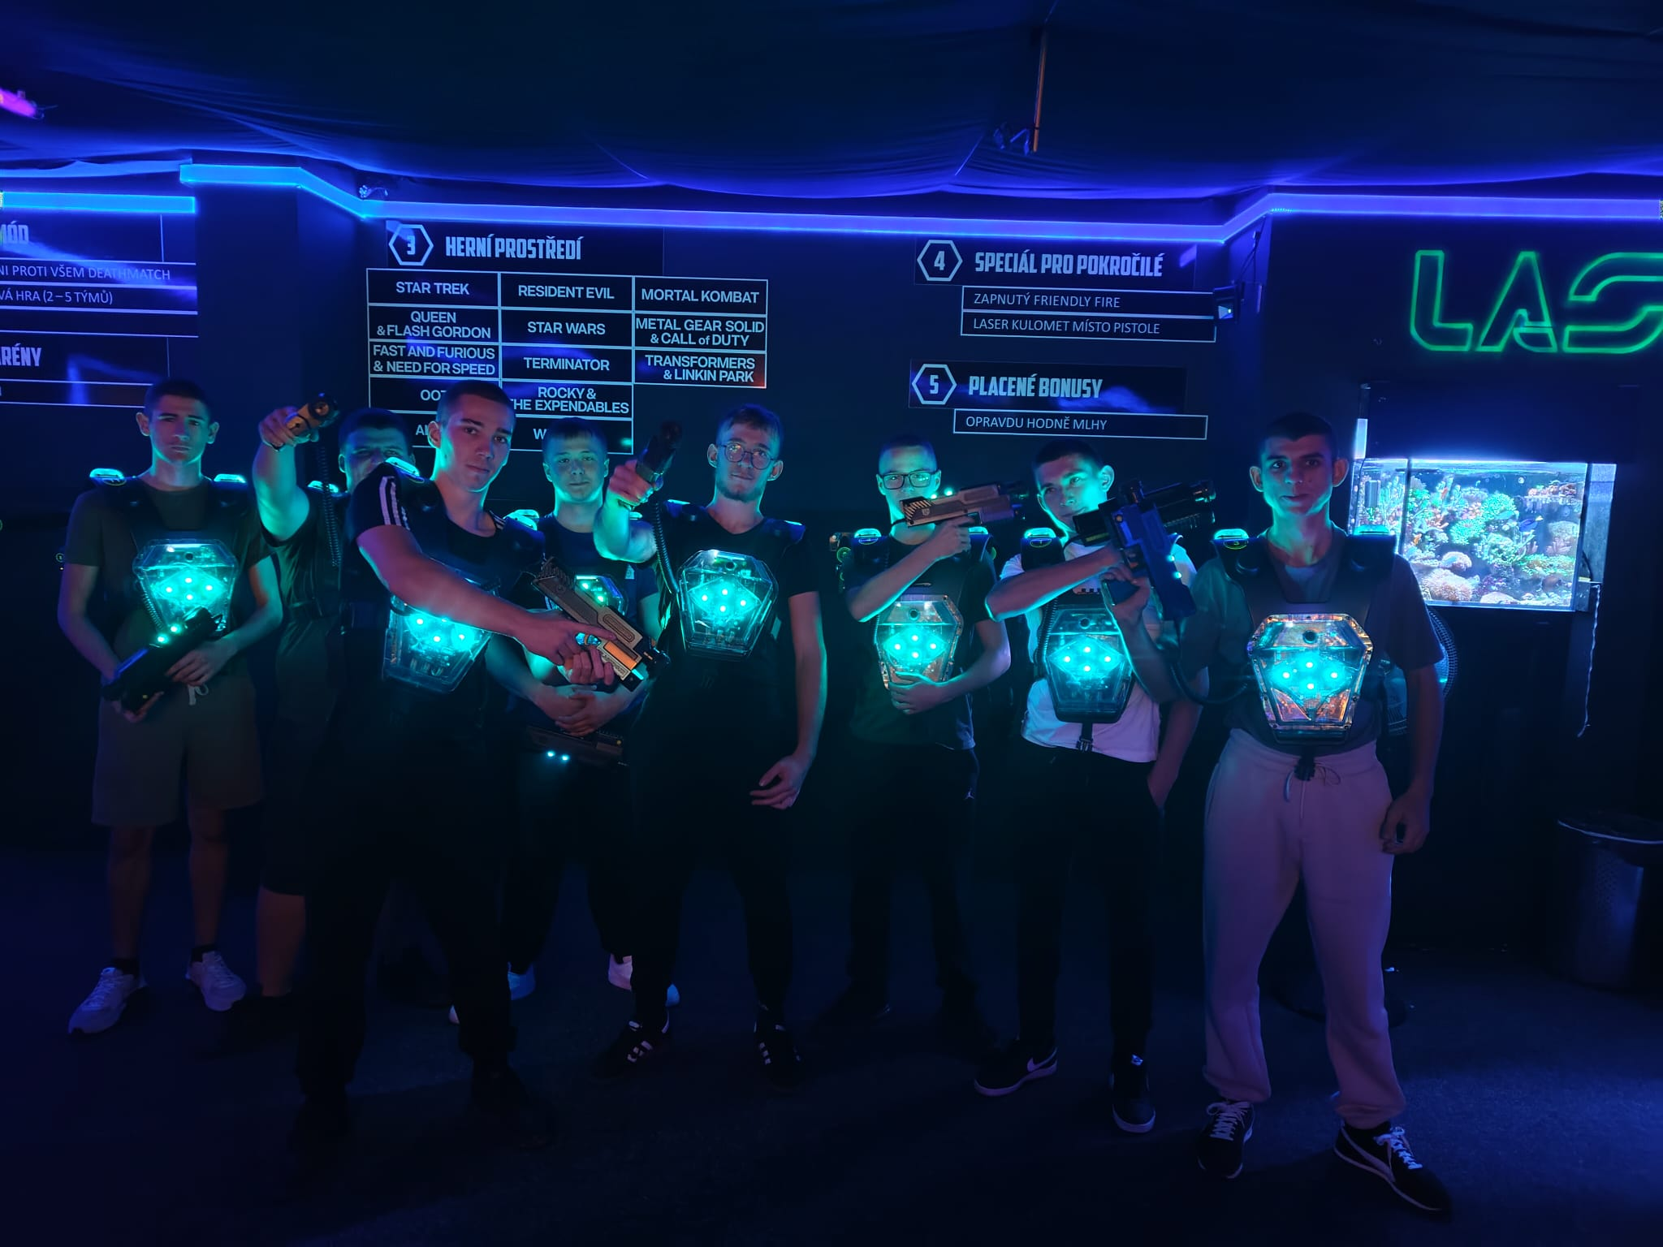
Świetlny paintball
Czas wolny
Wizyta w zoo

Slide 18
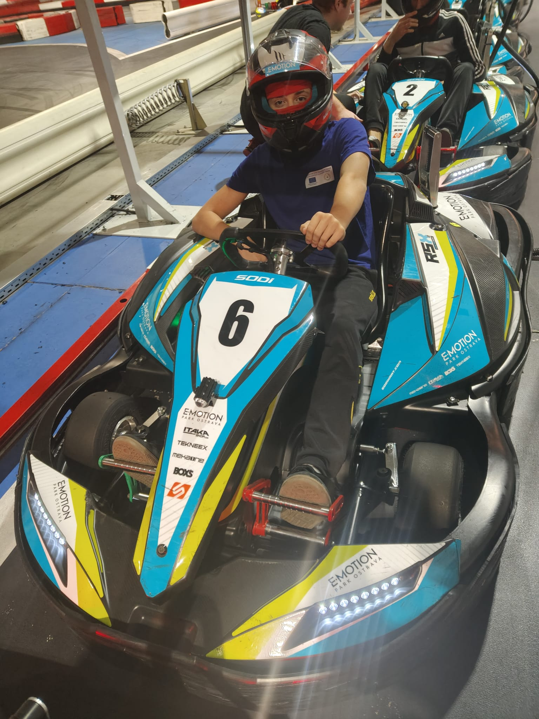
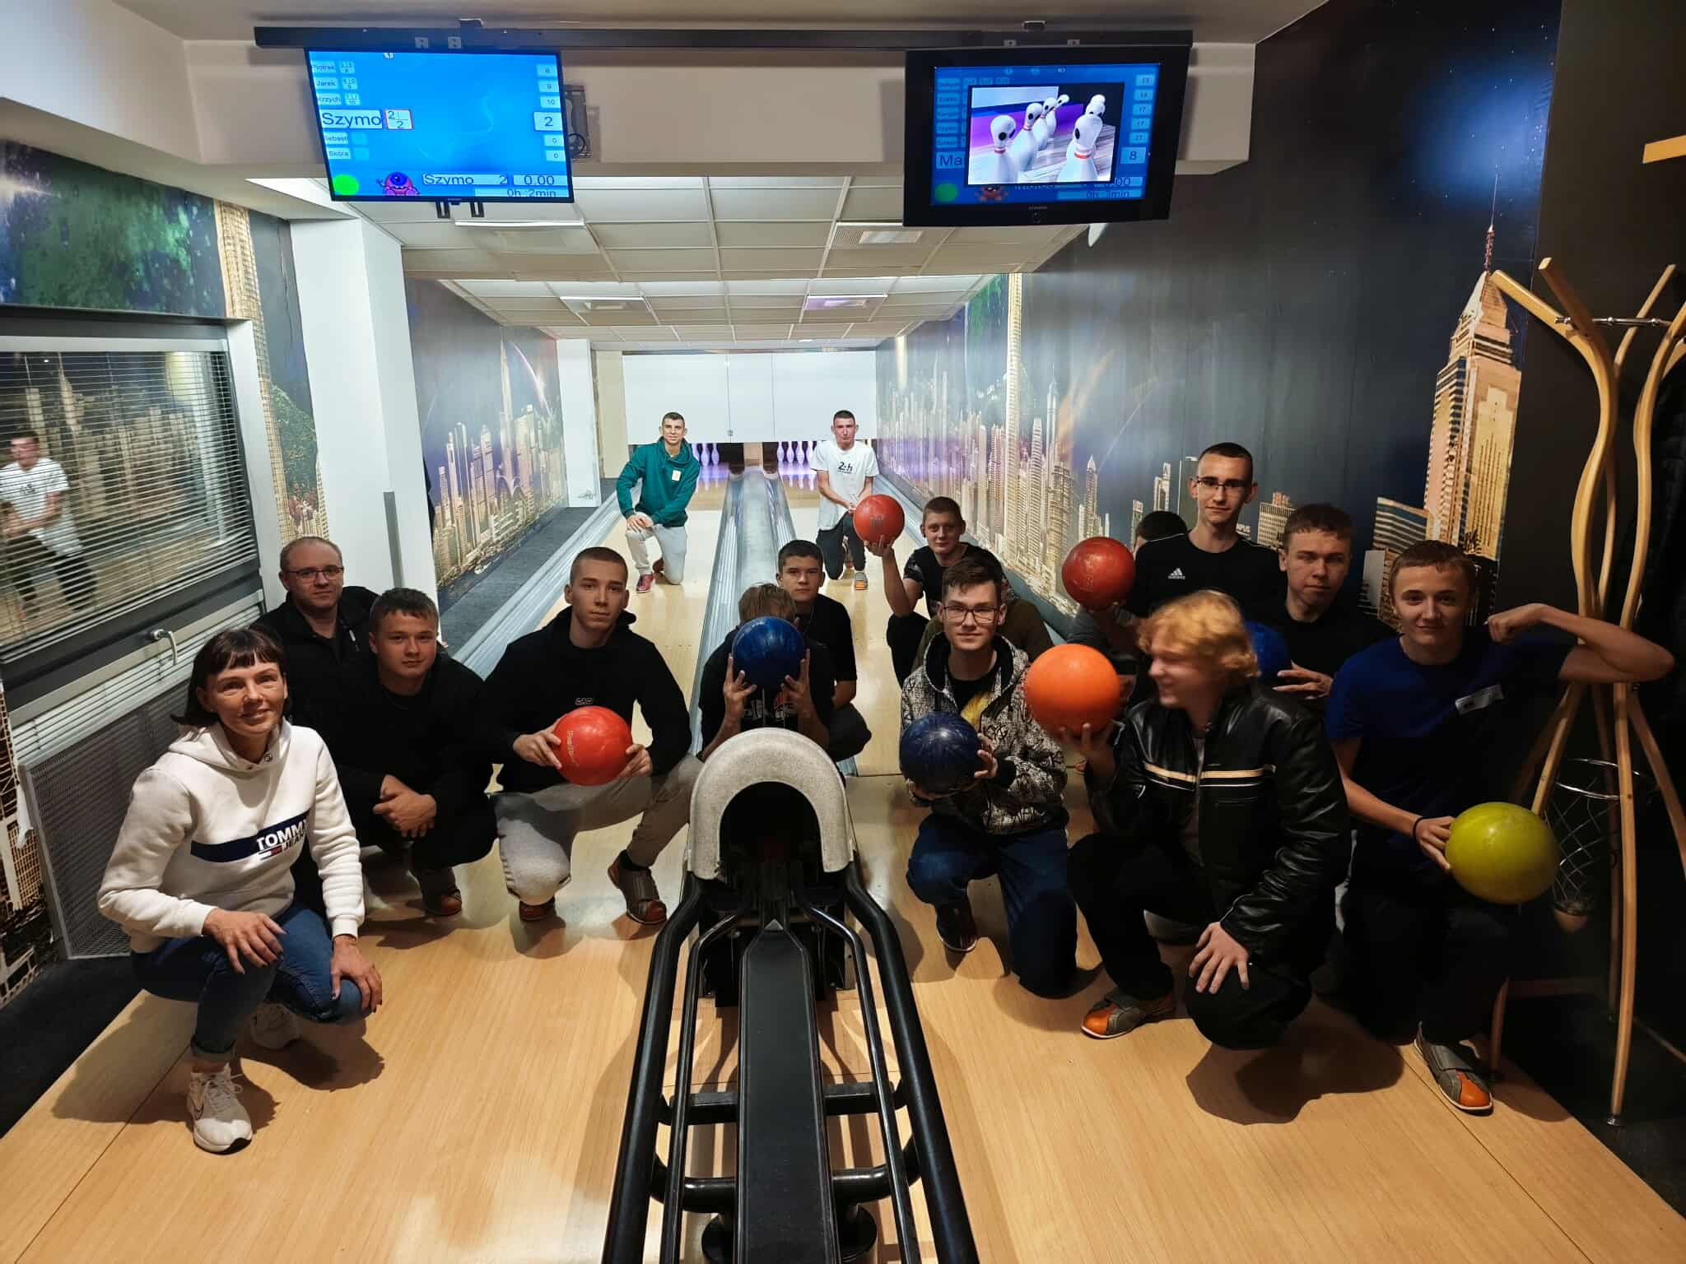
Wyjście na kręgle i gokarty

Slide 19
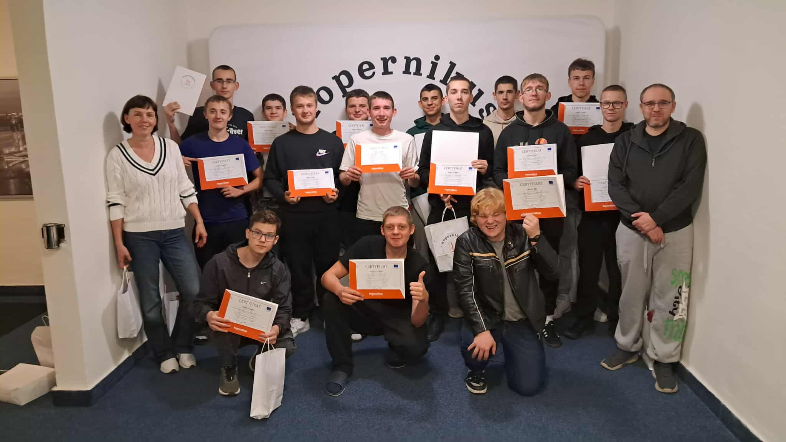
Certyfikaty

Slide 20
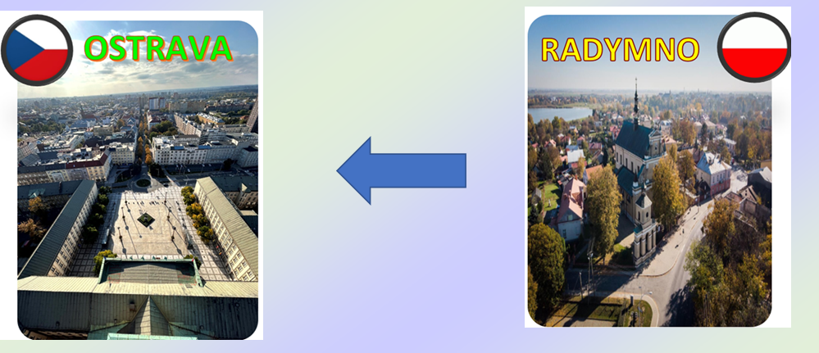
DZIĘKUJEMY

